Slide 1


基于Spring Boot 与 Vue 的 课程管理系统 重构与实现
项目经理：刘江涛
组内成员：唐婉婷 赵家熠 张婷婷
滕嫚玲 李潇怿 焦杨凡
项目答辩
第十四组
Notes:
大家好！我们的项目名称是《基于Spring Boot 与 Vue 的课程管理系统重构与实现》。

Slide 2
01
项目概述
基于Spring Boot 与 Vue 的课程管理系统重构与实现
02
功能演示
课程管理系统流程及具体网页端功能展示
CONTENTS
03
个人陈述
个人工作总结以及负责项目内容成果汇报
04
项目总结
课程管理系统实训项目成果总结与个人收获
Notes:
下面我们将按照以下项目概述、功能演示、个人陈述和项目总结四部分展开项目答辩。（读慢点）

Slide 3
项目概述
/01
基于Spring Boot 与 Vue 的
课程管理系统重构与实现
Notes:
第一部分项目概述。

Slide 4
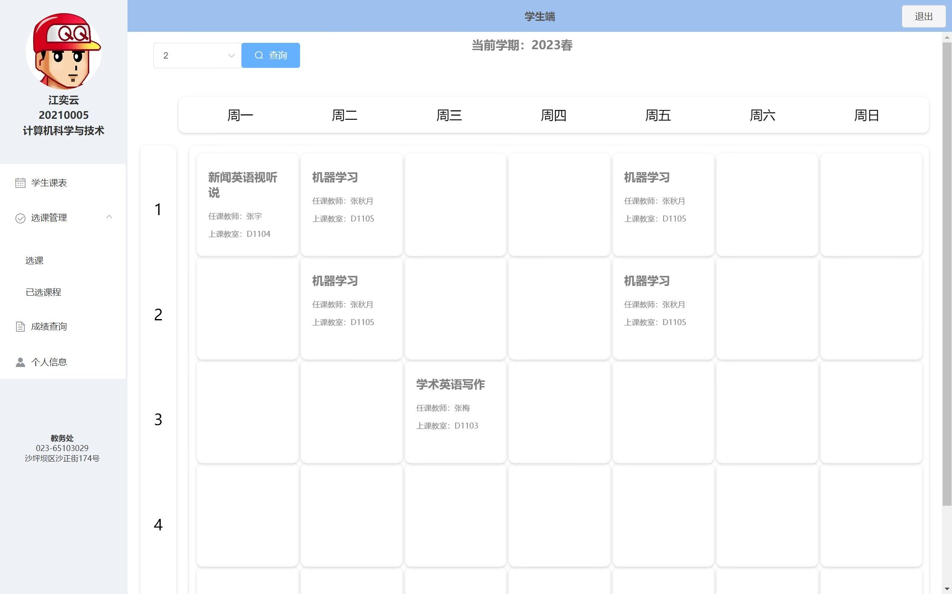
课程管理系统Web端
前后端开发分离
Java Script Vue.js
前端开发
Java Spring Boot
后端开发
4
Notes:
我们的课程系统是前后端开发分离的系统，其中前端主要使用Vue进行开发，后端主要使用Spring Boot进行开发，主要平台是Web端服务。

Slide 5
项目背景
课程内容管理
课程数据更新
教育机构现有的管理方式不够高效或不够智能化。
学校或教育机构规模较大，学生数量众多，课程数据量大。
现有排课内容需要通过Excel表格导入，集成度较低。
现代人更加追求可视化结果，提供在线学习平台。
教育机构规模较大，排课内容复杂且艰巨。
在线课程管理可以提供更好的数据跟踪和管理。
Notes:
我们需要更加便捷的方式来管理课程，因此我们做了以下需求分析。

Slide 6
需求分析
Temp Studio
三种角色
课程管理系统
需求分析
教务、教师和学生
四大模块
信息管理、课程管理、选课管理和成绩管理
用户需求 用户界面需求
功能需求 性能和数据需求
五个规范
功能规范、用户界面规范、数据安全规范、性能规范和可维护性规范
Notes:
从用户需求、功能需求、用户界面需求与性能和数据需求四个角度出发，我们从项目需求中分析出三种角色、四大模块以及五个规范。在进行用户需求分析时，我们采用面向对象的概念来帮助理清需求之间的关系，识别出需求中的实体、属性和行为，并通过对象之间的关联和交互来满足用户需求。

Slide 7
用户需求
三种角色
教务是系统的管理员，负责整个课程管理系统的运行和管理。
01
教务
系统设置、用户管理、课程管理、成绩管理、数据统计和分析……
课程管理系统
02
教师是系统中的教学人员，负责具体的课程教学和管理。
教师
在课程管理系统中，通常会涉及三种主要角色：教务、教师和学生。每个角色都有不同的职责和权限。
个人信息管理、学生管理、课表查询、成绩录入、成绩分析……
03
学生是系统的最终用户，来查看课程信息、选课和查看成绩。
学生
个人信息管理、选课功能、课表查询、成绩查看、可视化分析……
Notes:
依照用户需求我们分离出三种角色。

Slide 8
功能需求
四大模块
登录注册界面
网页多端浏览器支持
信息管理
选课管理
课程管理系统中的重要方面，涉及收集、存储、处理和传递各种课程相关的信息
课程管理系统中的重要功能之一，涉及学生选课、课程冲突检测和选课结果的记录等方面
课程管理
成绩管理
课程管理系统中的核心功能之一，涵盖了课程的创建、安排、调整和监管等方面
课程管理系统中的重要功能之一，涉及对学生的成绩进行录入、计算、查询和分析等方面
Notes:
依照功能需求我们又总结出四大模块，对应着不同角色对于课程管理系统的统一需求。其中，登录注册界面作为系统网页入口，支持多端浏览器使用……

Slide 9
用户界面需求
功能规范与用户界面需求
用户界面规范与用户界面需求
1
4
使用户能够通过界面完成系统所需的操作和任务
符合用户界面规范，确保用户界面的一致性、易用性和美观性
功能规范与用户界面需求
用户界面规范与用户界面需求
2
5
支持和展示系统功能，满足用户对功能的操作和交互需求
用户界面设计应符合规范，满足用户对界面的操作和交互需求
功能规范与用户界面规范
三者共同铸造项目规范
3
6
使用户能够直观、便捷地使用系统的功能，并提供良好的用户体验
相互配合，确保系统具备所需的功能，满足用户的期望和需求
Notes:
在功能需求确定后我们依照用户界面需求确定了五个规范中的功能规范和用户界面规范。我们需要完成系统功能的实现，并满足用户的交互需求，在此分析基础和规范要求之上，我们进行了页面的原型设计。以下是页面原型设计的展示。

Slide 10
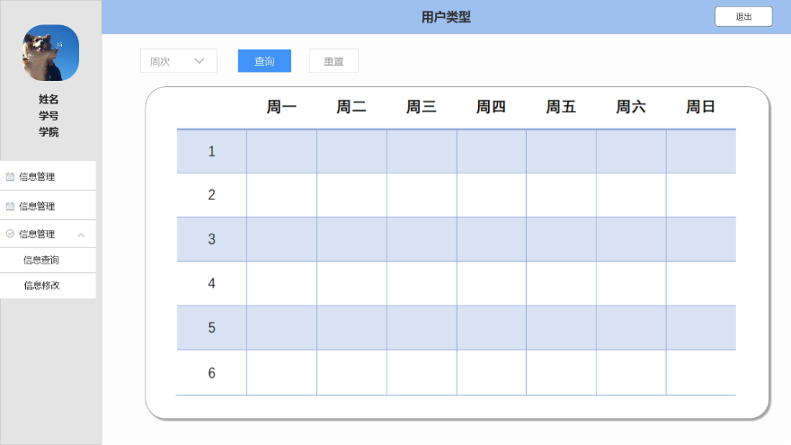
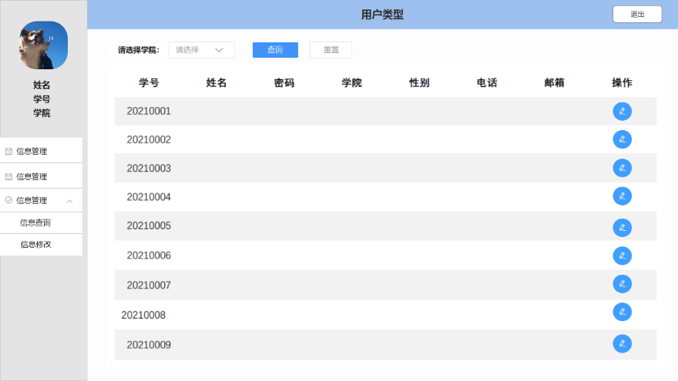
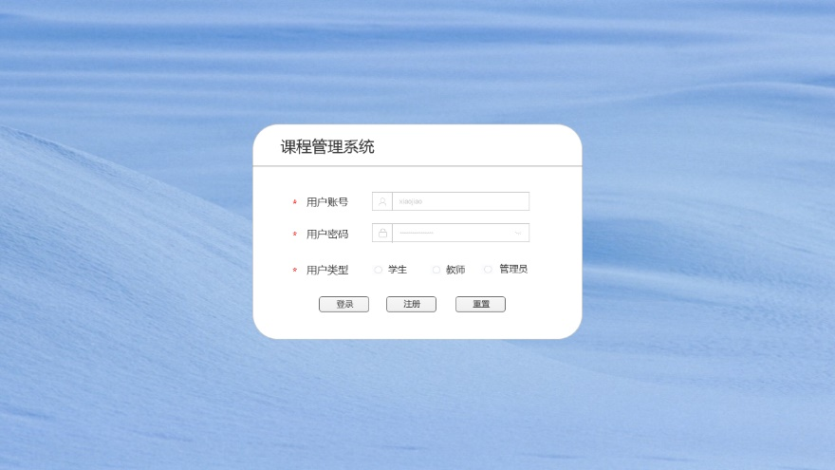
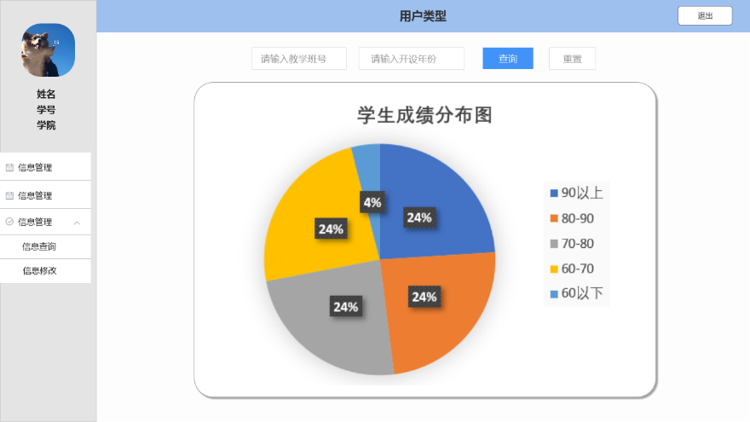



页面原型
登录界面
成绩管理
课表管理
信息管理
课程管理系统
10
Notes:
通过页面原型的设计，项目的目标与方向更加明确，这也为后续项目进度的顺利推进奠定了良好的基础。

Slide 11
性能和数据需求
可维护性规范
关注系统的易维护性和扩展性，良好的代码规范和文件结构
性能规范
数据安全规范
JDBC标准API，Spring Boot 传统MVC 架构
访问控制、HTTP协议、数据备份与恢复
性能需求
数据需求
多人同时在线，请求量大，优化性能
用户数据、课程数据、选课数据、成绩数据
Notes:
在此之上，我们团队从性能和数据需求角度出发，分析出使系统更为可靠的性能规范以及数据安全规范，同时，为保证系统的正常开发进度，组内成员确定了系统的可维护性规范，并进一步撰写了项目的前后端编码规范。

Slide 12
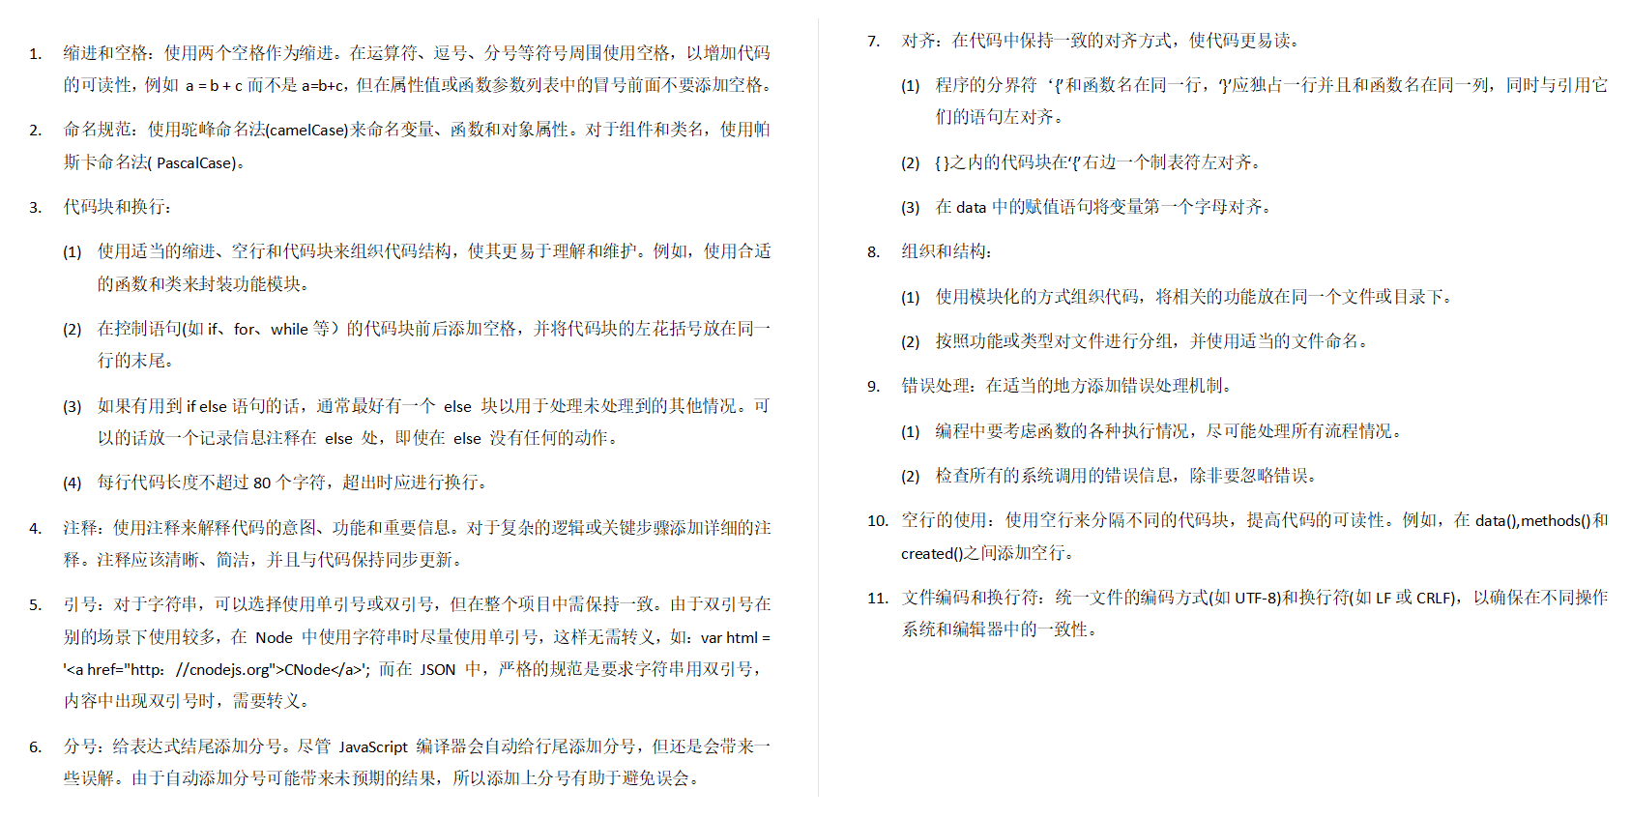
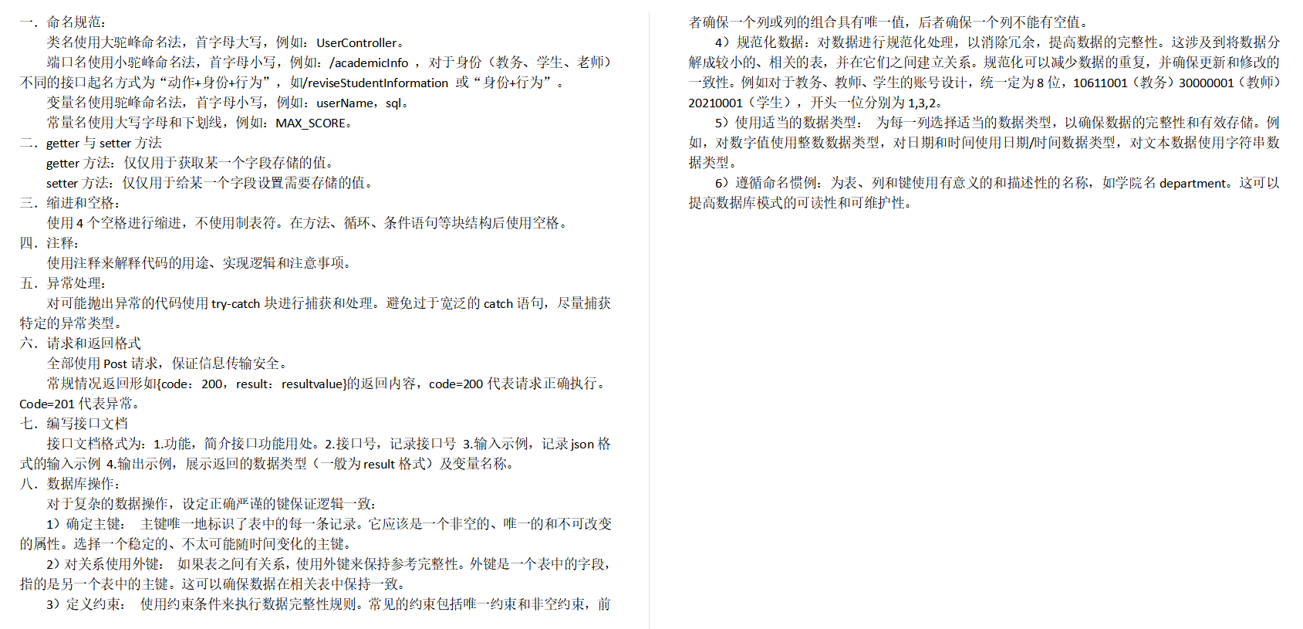
编码规范
01
02
前端编码规范
后端编码规范
语言规范、命名规范、文件结构规范……
命名规范、注释、错误处理、数据库操作……
Notes:
团队在语言、命名、文件结构、注释、错误处理、数据库操作等方面做了细致的规则制定，确保了项目的稳定性与可维护性，也为项目扩展留下了充足的空间。

Slide 13
项目进度监督
6月26日-6月27日
6月28日-6月29日
6月30日-7月1日
7-2日-7月7日
7月8日-7月9日
总体把握
实现设计
测试收尾
课程管理系统布局
项目安排计划
提供项目构思
授课跟进学习
需求分析
数据库建立及初始化
完成Web页面原型设计
完成数据库功能测试
后端方案设计
设计合理性和实际可行性分析
开发阶段
测试系统功能
文档整理
清库正式测试
版本发布
需求分析最终方案
组内商讨交流
数据库迭代设计
技术跟进学习
前端依据原型进行设计
后端依据需求开发接口
前后端协调工作
开会汇报开发进度
开发版本整合
Notes:
在整个实训过程中，团队合理利用时间，有着详细的项目计划和安排。大致分为五个阶段，包括总体把握、需求分析、实现设计、开发阶段以及测试收尾。提前的总体把握对项目起着重要的宏观调控作用；有着充足思考的需求分析与方案设计确保了后续系统设计开发的顺利进行，也为实现设计和开发阶段留有了充足的准备时间。整个项目进度在宏观监督与细化工作的辅助作用下有条不紊地推进。

Slide 14
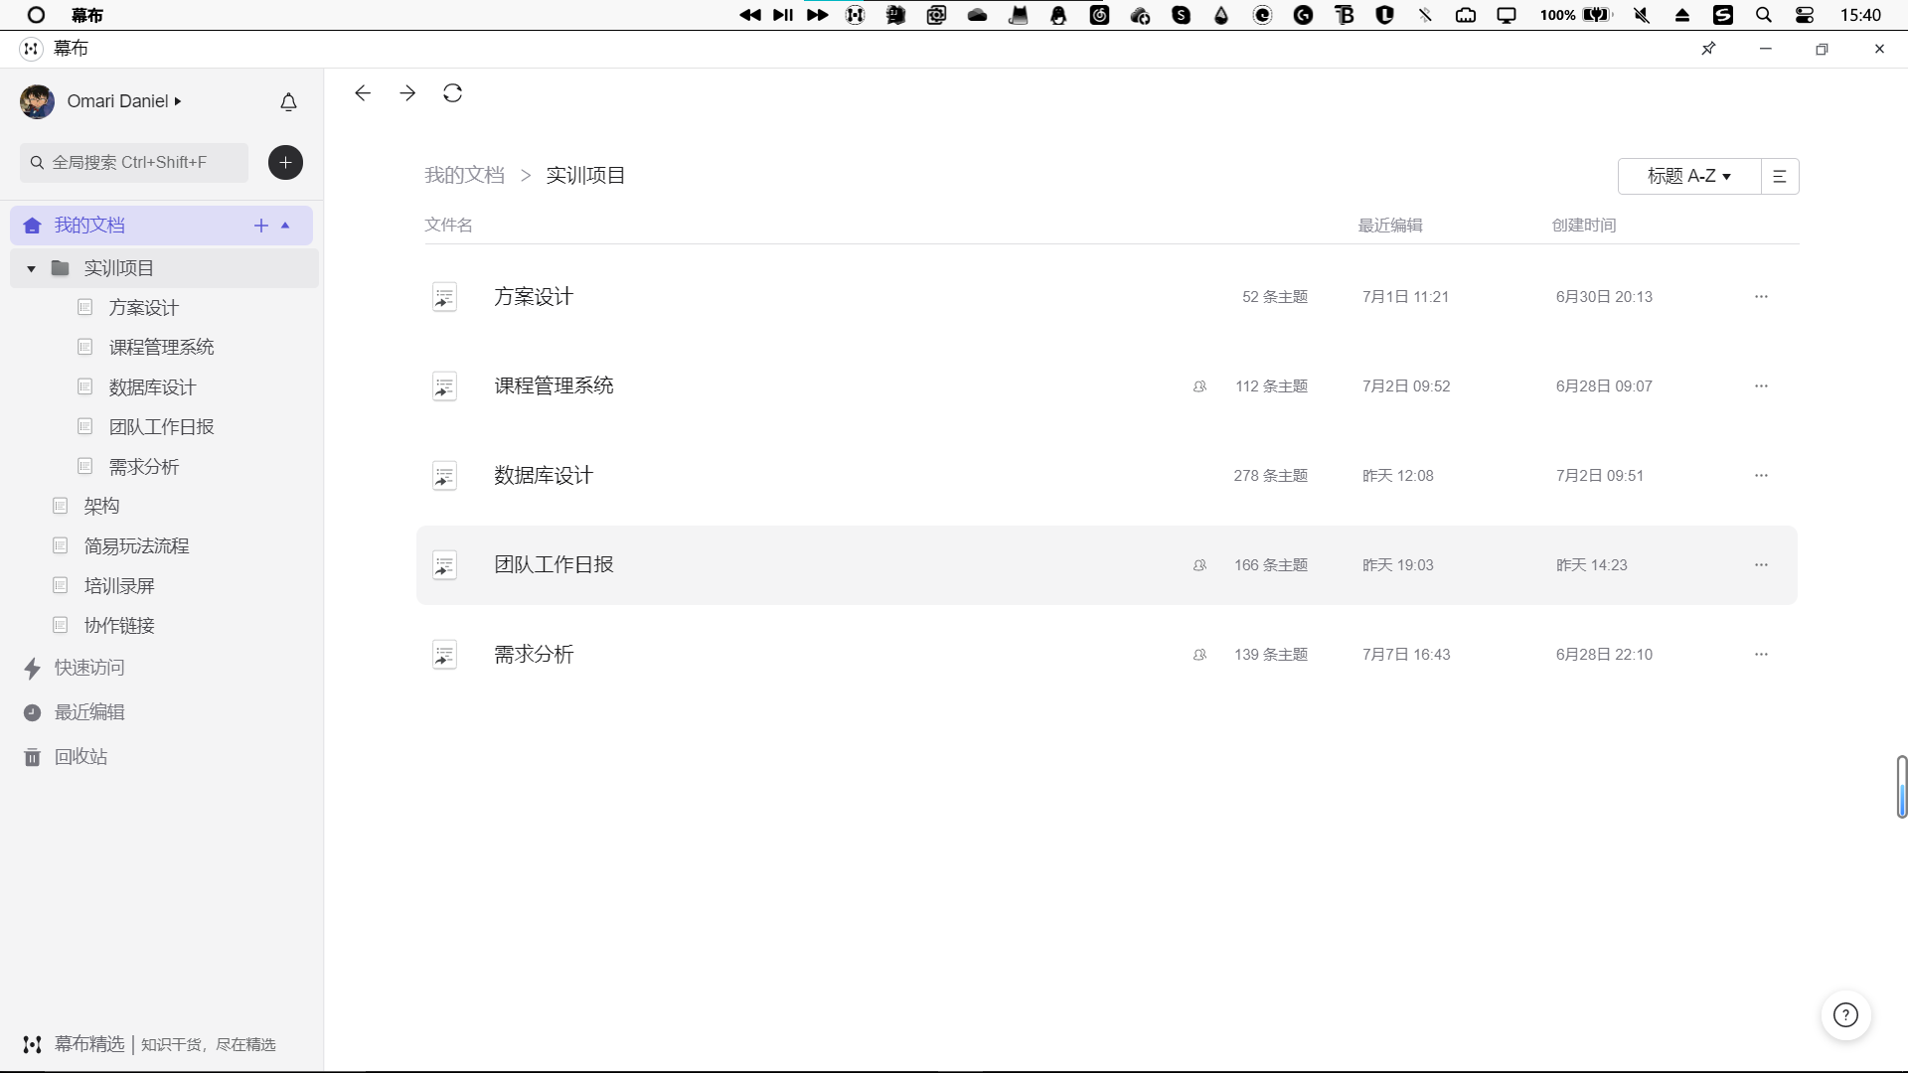
文档跟踪
项目文档跟踪，确保项目文档的有效管理和更新的过程。
Notes:
在整个项目过程中，我们项目设有文档跟踪，能够确保项目文档的有效管理和更新的过程，也为团队协作提供了良好的软件保障。

Slide 15
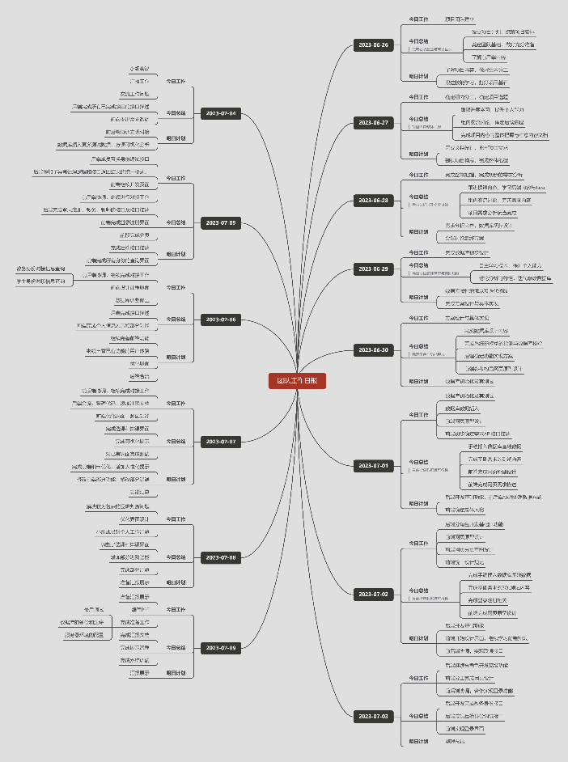
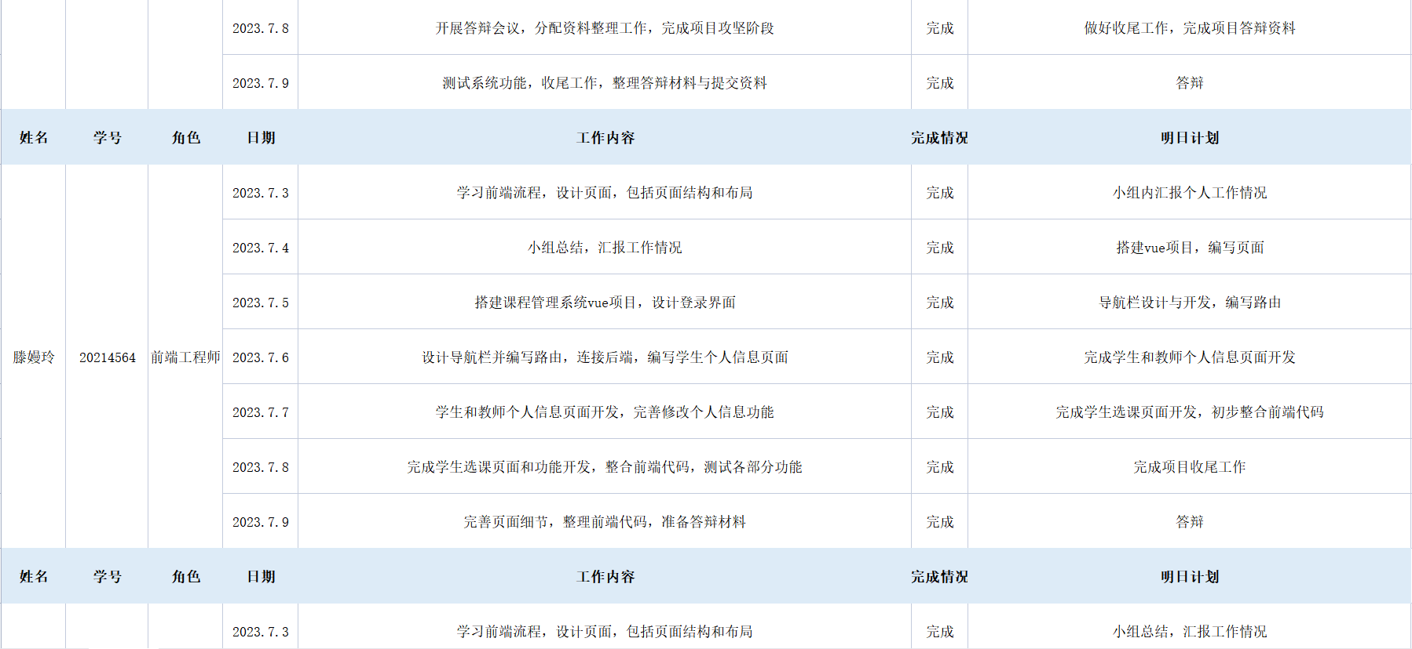
工作日报
稳定的项目进度
个人工作的总结表格汇总
Notes:
同时，项目团队内对团队工作和个人工作有着充分的记录工作，确保课程管理系统开发的稳步推进。

Slide 16
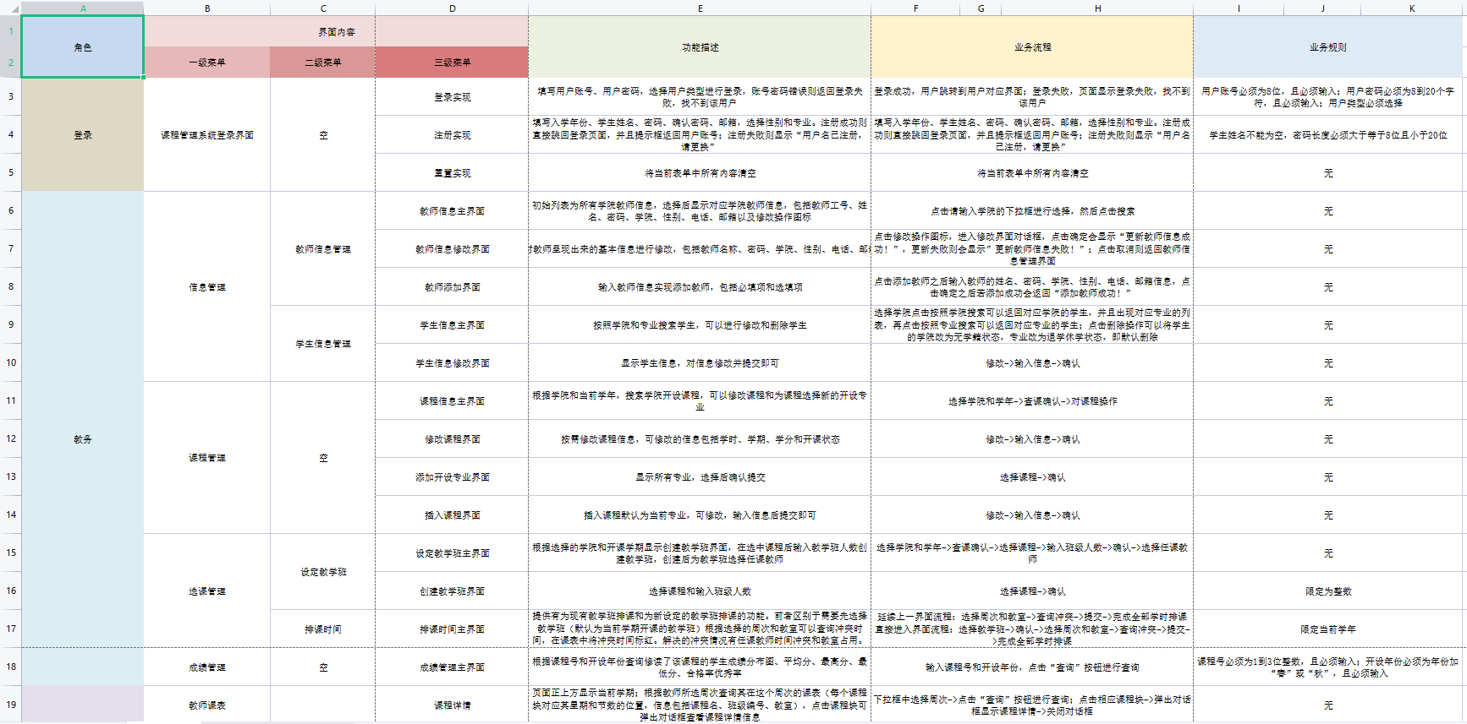
成果汇总
前端业务表格
Notes:
并且，我们有众多的文档表格成果，在开发过程中不断地完善它们。

Slide 17
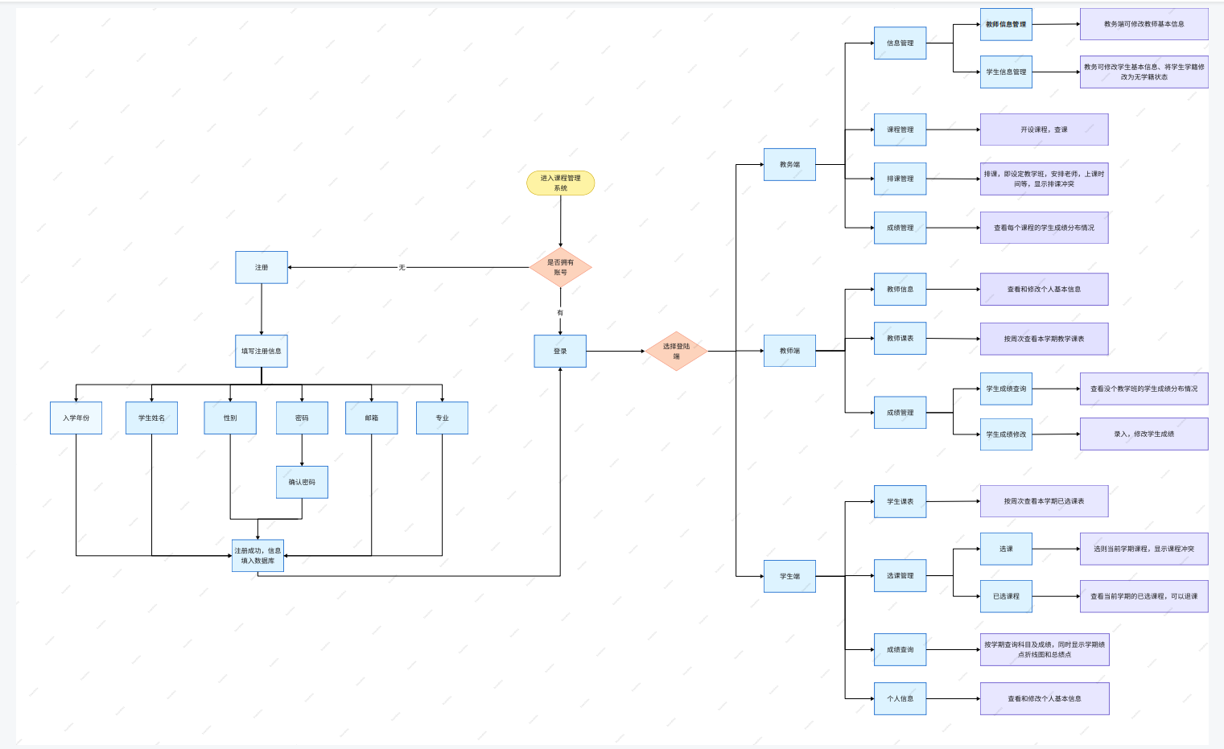
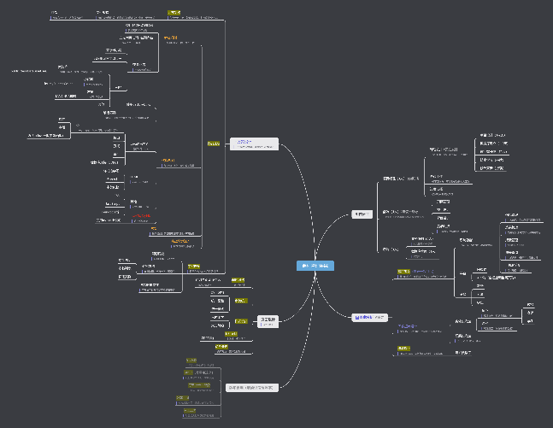
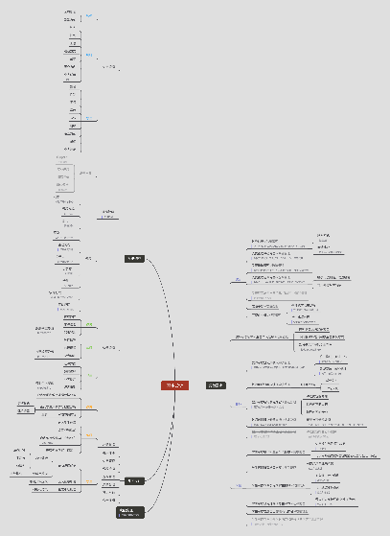
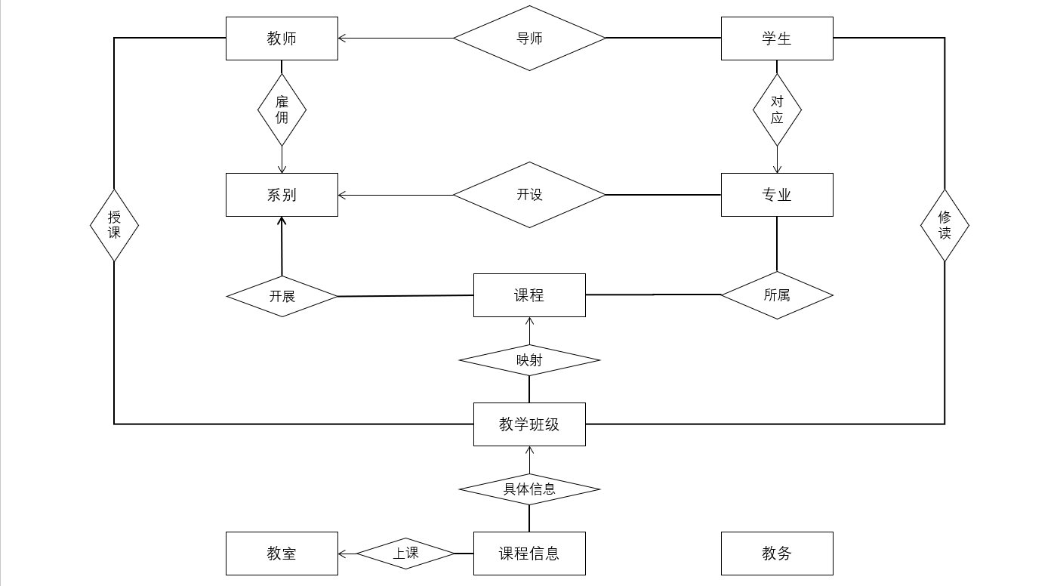
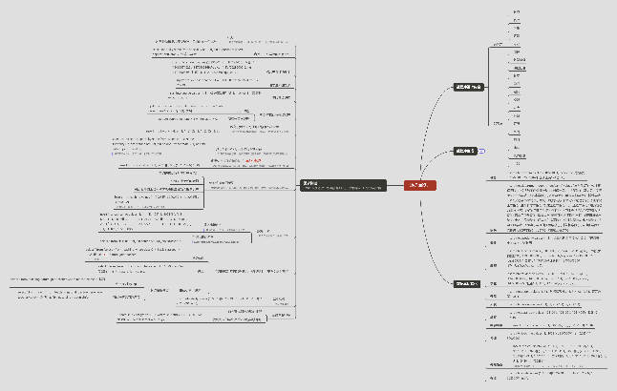
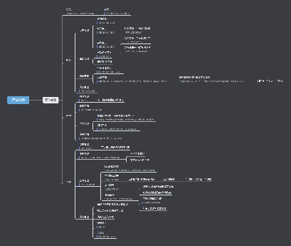
成果汇总
系统功能流程图
数据库E-R模型
以及其他项目设计文档、后端接口文档
Notes:
在项目进度推进的过程中，团队为保障工作协调，撰写了众多开发文档。伴随着系统开发版本的更新，开发文档也在持续地迭代跟进。由于篇幅限制，其余文档在这里不做展示。

Slide 18
团队合作
合理分工
明确团队的共同目标和任务
明确团队成员的角色和职责
团队互助
团队成员积极分享经验和教训
开发过程中共同解决开发难题
例会开展
团队氛围
定期举行友好交流的协调会议
定期进行工作内容汇报
积极融洽的团队氛围
合理协调工作安排，确保项目进度
Notes:
当然，项目的稳步推进离不开高效的团队合作。在项目中，我们临时工作室合理分工，分为4位前端工程师与3为后端工程师，……；我们也会开展例会，……；同时，我们团队互助友爱，……；项目团队中有着……，能够……。以上就是我们课程管理系统的项目概述。

Slide 19
个人分工
后端
前端
后端开发（教务）、前端开发（部分）、其它文档工作……
唐婉婷
注册页面、教务身份教师管理、教务身份学生管理、学生身份已选课程、相关文档填写……
李潇怿
赵家熠
教务端、教师端、学生端成绩查询、可视化、相关文档填写……
教师模块、学生已选课程模块、原型图、其它文档工作……
焦杨凡
张婷婷
学生端与教师端的课表查询、相关文档填写……
后端开发（学生）、数据库管理员、项目经理、
其它文档工作……
刘江涛
登录、菜单、个人信息、学生选课、相关文档填写……
滕嫚玲

Slide 20
功能演示
/02
课程管理系统流程及
具体网页端功能展示
Notes:
接下来进行第二部分——课程管理系统的功能演示。以下是我们项目课程系统的功能流程。

Slide 21
Notes:
用户通过登录注册界面进入管理系统，从而实现不同的功能需求。下面进行具体功能描述，请稍等。

Slide 22
项目总结
/03
课程管理系统实训项目
成果总结与个人收获

Slide 23
项目创新点
实时检测冲突
避免在同一时间段需要参与多个课程的情况
有助于提高时间管理效率，减少冲突和调整的工作量
将排课系统与课程管理系统集成
可视化结果集成
传统的课程管理系统通常关注学生选课、教师管理、成绩管理等方面，而排课系统则专注于课程的安排和调度。将两者结合起来，可以实现更全面和综合的课程管理功能，提供更高效和智能化的课程安排。
数据分析更为客观，提供更好的用户体验
有助于分析课程情况，为学校课程提供调整思路
用户体验提升
更轻松地进行排课和资源管理
更方便地选择课程，更高效地管理课程
Notes:
该课程管理系统还有具有稳定性、安全性以及可扩展性，所以在未来该系统有更多的改进方向。

Slide 24
项目遗憾
01
未完成课程系统全貌
复杂
实际的课程管理系统更为复杂，需要学习的知识较多
项目开发时间有限，不得不做出一些取舍
一些想法未能实现
02
受限于知识掌握程度与深度以及技术基础，一些创新想法未能实现
受限
基础
03
出现了众多疑惑与不解
在完成项目的过程中，遇到了一些不熟悉的内容
对于一些语言内容并不知晓其底层原理
Notes:
当然，在项目中我们也遇到了多种问题，项目包含着众多的遗憾。例如：……

Slide 25
总体改进方向
项目改进方向
更复杂的
课程管理系统
扩展在线
学习管理系统
更全面的
排课管理系统
更全面的
成绩可视化分析
公告系统、毕业管理、培养方案管理系统……
Notes:
但是，这也意味着我们还有更大的进步空间，我们的项目还有许多可改进方向。

Slide 26
个人收获与总结（前端）
唐婉婷
赵家熠
张婷婷
滕嫚玲
经过这几天的实训学习，我收获颇丰。首先，对于我来说这是第一次比较深入地了解前端和后端，并且也是自己第一次去和其他同学一起完成一个比较完整的设计前后端的项目。并且经过这些天我发现Vue是一种非常直观且易于上手的框架。对于初学者来说上手并不复杂，经过老师的讲解以及其他视频的学习能很快掌握到基础。但是想要对界面进行优化还需要比较多的耐心和细心。在过程中，我也学到了很多调试bug的好方法，并且体会到了了团队协作的重要性，也就是拥有一个分工明确、互相帮助、氛围良好的团队真的很重要。
最后，我知道了实践出真知，以及只有多多实践，熟练度才会提升。通过此次，也让我体会了创建一个功能网页的整体大概流程，积累了宝贵的实践经验。
首先，通过此次实训，我学习到了一些前后端开发的方法，也对软件开发流程、标准和规范，以及软件开发行业的工作环境和要求有了更深入的了解。在这个过程中我们需要进行需求分析、系统设计、编码实现、测试和部署等一系列开发环节。这些经验对我今后从事软件开发工作非常有帮助。
其次，实训也提高了我的问题解决能力。在项目开发过程中，难免会遇到各种技术难题和bug。通过自主学习和与同学、老师的讨论，我学会了如何分析和解决这些问题。
最后，经过此次实训，我深刻认识到团队合作的重要性。在一个项目中，往往需要多个人协同工作，每个人负责不同的模块或任务。有效地沟通、协调和分工将会大大提高项目的效率。
在这次实训项目中，我负责的是项目前端页面设计，通过这次实训，我收获了许多宝贵的经验和知识，并且对前端开发有了更深入的理解。
首先，我学会了如何与团队合作，与后端开发人员和数据库设计人员密切合作，互相协助，使项目能够顺利进行。我认识到，一个成功的项目不仅仅依赖于个人的能力，更需要团队之间的密切合作和良好的沟通。
其次，通过这次实训，我学习了前端开发的基础知识，并且学会了如何运用这些知识来设计和开发用户友好的界面，也了解了前后端接口连接的操作方法。通过解决遇到的问题，我学会了分析问题、寻找解决方案、调试代码等技巧，不断学习和成长。我学会了主动学习新知识、掌握新技术，并将其应用到实际项目中。
在知识学习和课程管理系统项目实践过程中，我更加深入地理解了Spring Boot和Vue框架的使用，同时还培养了我的项目管理和团队合作能力。
我主要负责的是前端设计系统登录界面、菜单框架、个人信息界面和学生选课界面。首先，设计登录界面和个人信息页面需要考虑用户的使用体验，通过这个项目我学习了如何通过布局、颜色、图标等元素来设计直观、易用的界面。其次，在学生选课的课程冲突可视化中，我学习如何使用图表和自定义组件来展示数据，并通过视觉化方式显示课程时间表的冲突情况，加强对数据处理和呈现的理解。
最后，我锻炼了与团队有效沟通和合作能力，以及如何解决项目开发中的问题和挑战。这些经验和知识将对我的未来学习工作带来巨大的帮助。
Notes:
当然，在这段实训学习过程中，我们也有着充足的收获。

Slide 27
个人收获与总结（后端）
李潇怿
焦杨凡
刘江涛
我在课程管理系统中负责了注册登录、教务身份的后端开发和教务选排课的前端开发，从中有很多收获。
首先，通过参与前后端开发，我对整个开发流程有了更深入的了解。我学会了如何与伙伴沟通需求，并将其转化为具体的软件功能。在项目从立项到落地的过程中，从优秀的组员身上学到了如何合理分配时间和资源，以更高效地完成项目。
其次，在开发过程中，对于前端开发，我初步掌握了JavaScript，并学会了使用前端框架Vue来构建用户友好的界面。对于后端开发，我使用了java编程语言和框架Spring Boot，实现了业务逻辑和数据处理。
此外，我还了解了班级和学生管理等教育领域的特殊需求。在设计数据库和开发后端接口时，我学会了如何处理教务排课、成绩管理和处理冲突等任务。我也深入了解了权限管理和数据安全等重要问题，确保系统的稳定性和可靠性。
作为后端工程师，在这次实训项目中，我负责了后端系统的设计和开发。通过这次实训，我获得了以下宝贵的经验和知识： 首先，我学会了如何进行系统设计，包括数据库设计、API设计和系统架构设计等，了解了如何将需求转化为可行的系统设计方案，并将其实现为可靠高效的后端系统。 其次，在实际项目中，我不断应用编程技能，使用合适的编程语言和框架来实现系统功能。我学会了如何编写可维护、可扩展和高质量的代码，并注意代码的结构和性能优化。 最后，作为后端工程师，我负责设计和管理系统的数据库。深入了解了数据库的设计原则、优化技巧和数据操作等方面。我学会了使用数据库管理系统来管理数据，并实现高效的数据存储和检索。
在这一次的项目当中，我担任了项目中的重要角色——项目经理一职，并负责管理项目数据库以及后端部分中学生端的开发内容。
很荣幸能管理这一实训项目，非常感谢组内成员的信任，也感谢来自之前组队参加CUSGA的团队成员的经验，是他们让我认识到团队策划一职是非常重要的，也希望我的带领能给项目团队成员带来一些成果。
这段时间内静下心来学习，了解了Spring Boot与Vue的基础内容，也学会了如何部署数据库等；授课内容为我揭开了行业秘密的面纱，让我认识到了现阶段的热门技术；在过去的时间里，我只是了解了一些行业技术的皮毛，也只是一些重要的集成系统，比如Git，node.js等；但是学校的授课内容与自主学习内容以及相关经验让我在此次实训中能够较为从容地面对，我收获了成就感，也不再迷茫，接下来要好好学习技术，为未来而奋斗。

Slide 28
非常感谢 老师的无私奉献与组员的工作配合
项目经理：刘江涛
组内成员：唐婉婷 赵家熠 张婷婷
滕嫚玲 李潇怿 焦杨凡
Temp Studio

Slide 29
个人陈述
/04
个人工作总结以及
负责项目内容成果汇报
Notes:
接下来进入第三部分——个人陈述。

Slide 30

负责内容
登录
菜单导航
负责
部分
教师、学生个人信息
学生选课

Slide 31
前端陈述
01
前端 Vue 开发

Slide 32
前端设计
注册页面
教务身份教师信息管理
负责
部分
教务身份学生信息管理
学生身份已选课程

Slide 33
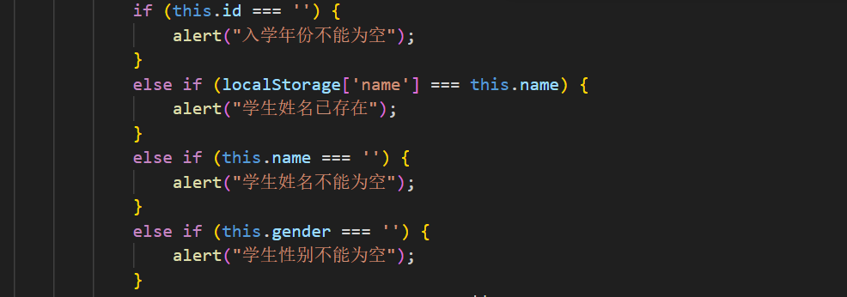
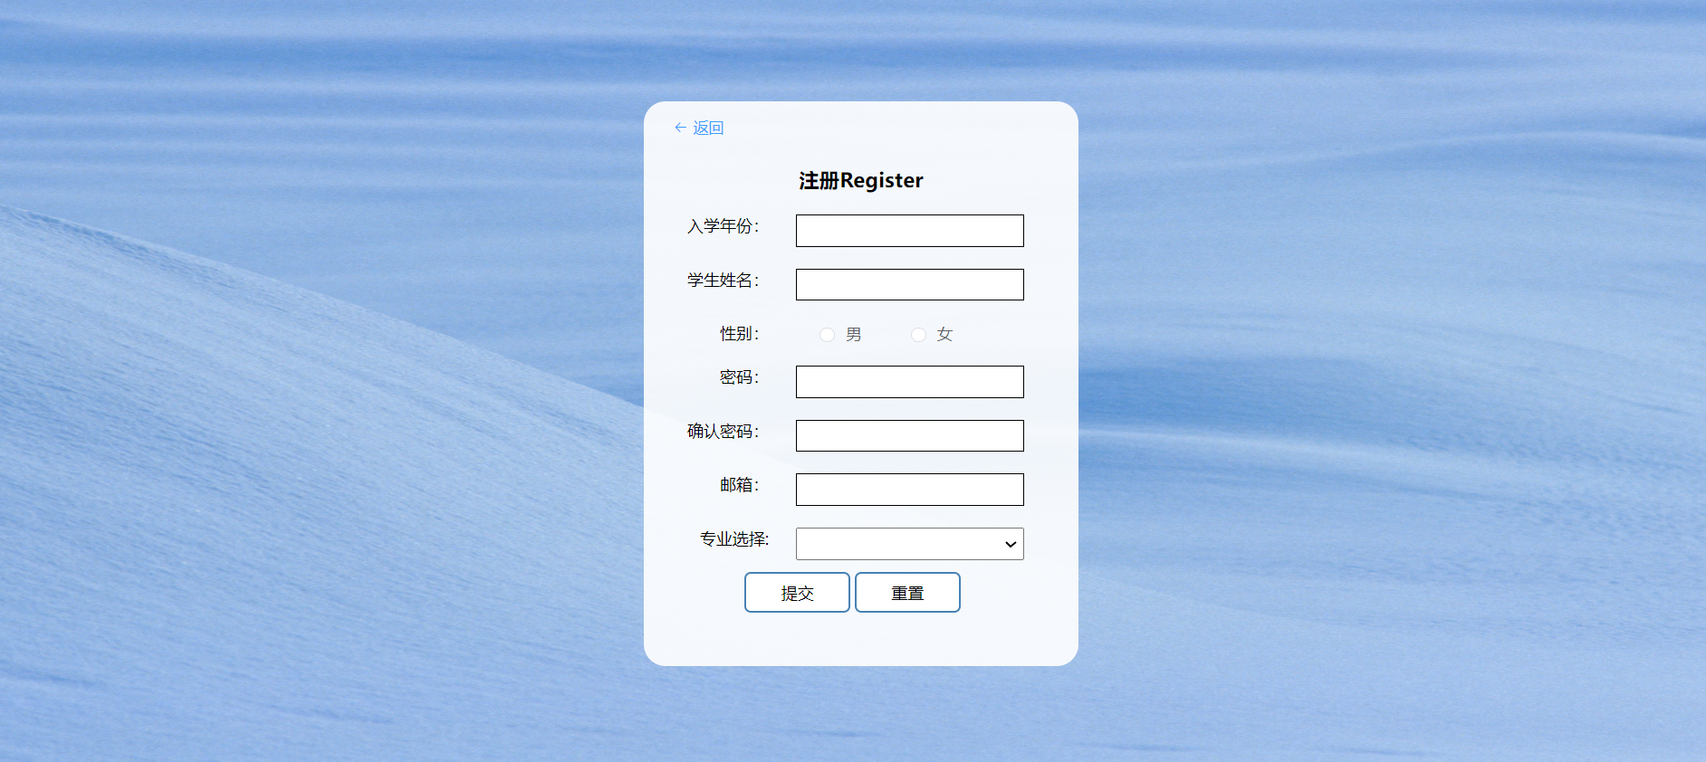
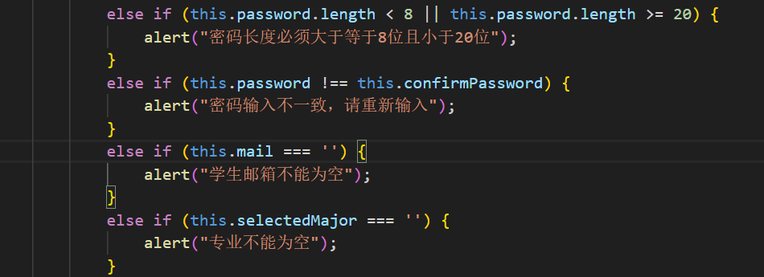
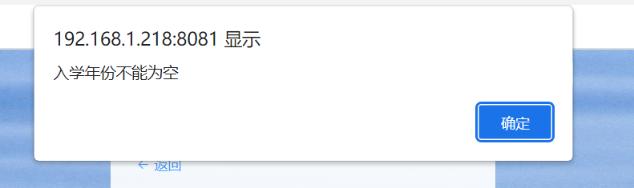
注册页面
功能：
查询：通过输入学生相关信息进行注册，并从后端返回生成账号

Slide 34
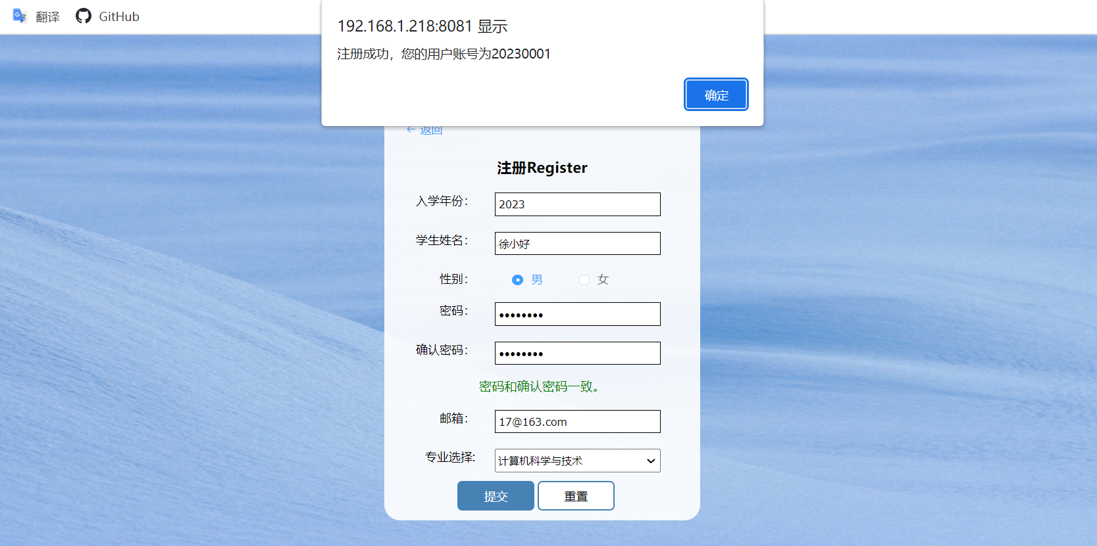
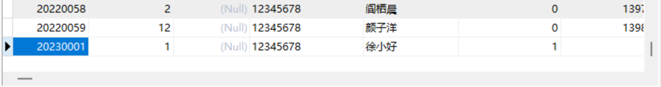
注册页面
功能：
查询：通过输入学生相关信息进行注册，并从后端返回生成账号

Slide 35
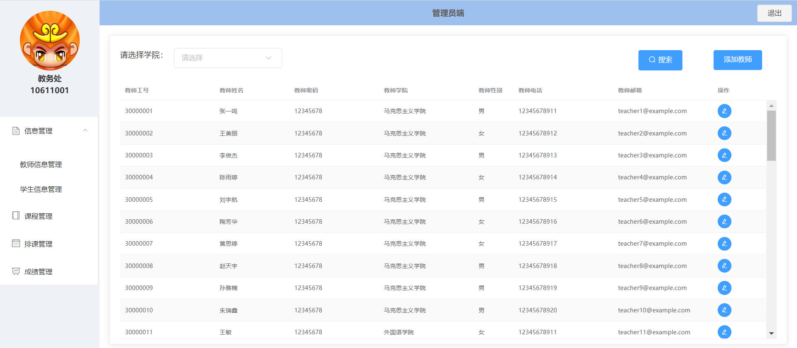
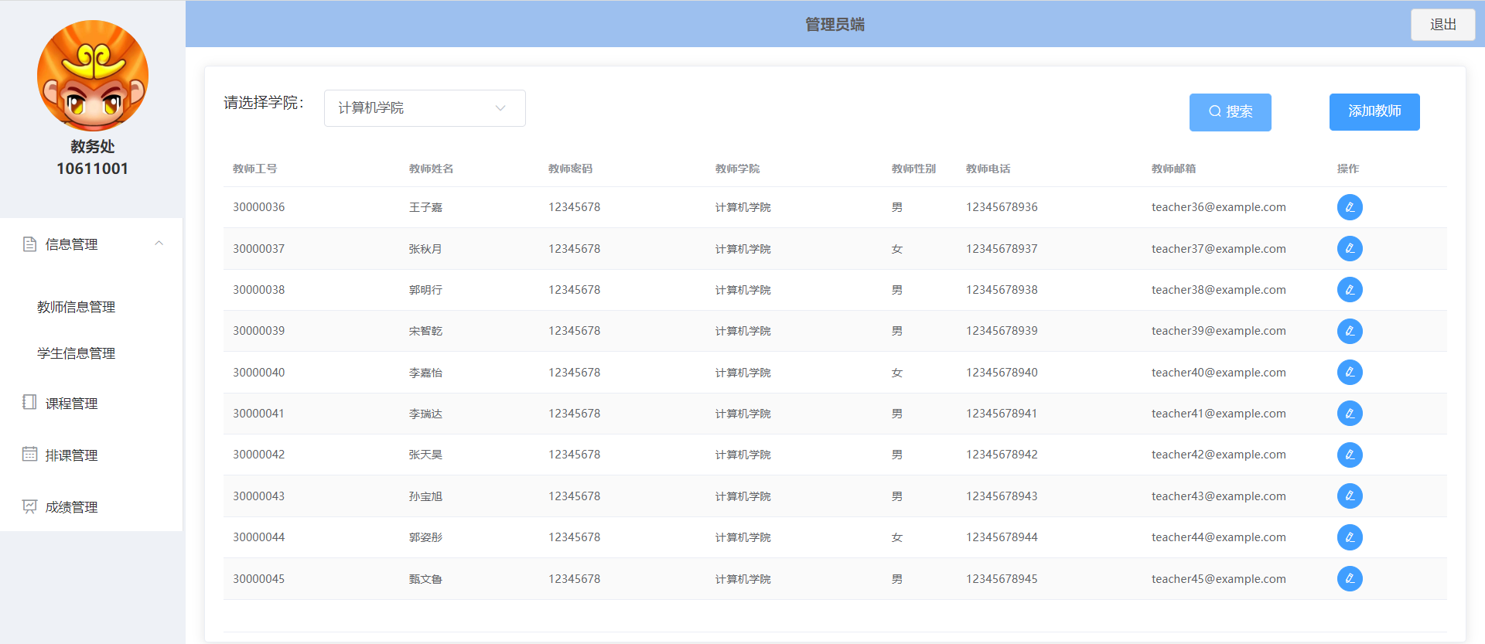
教务教师信息管理页面
功能：
查询：找到对应学院老师

Slide 36
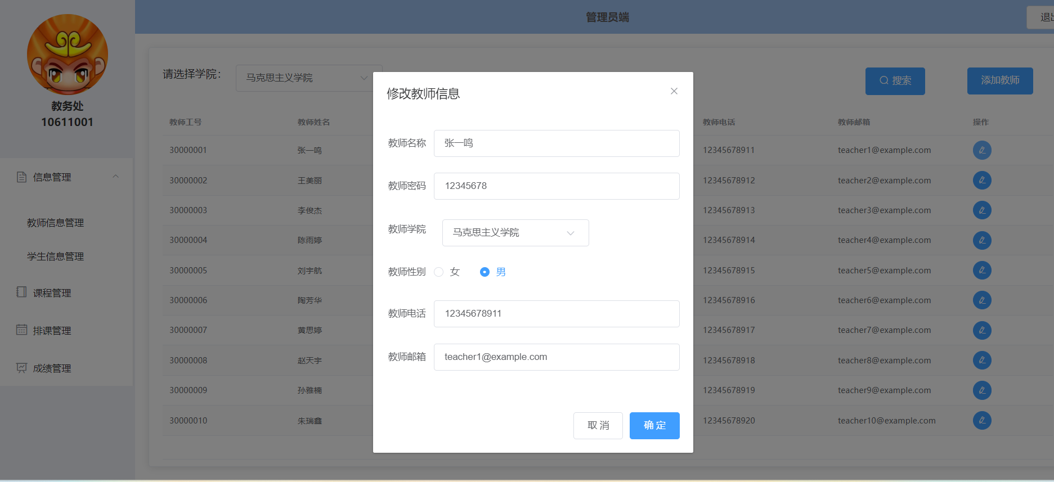
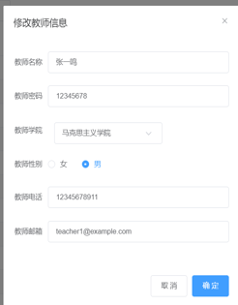
教务教师信息管理页面
功能：
修改：修改相关老师信息

Slide 37
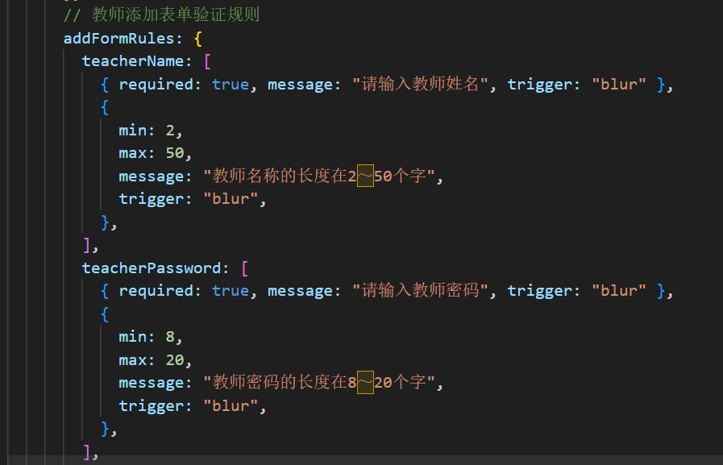
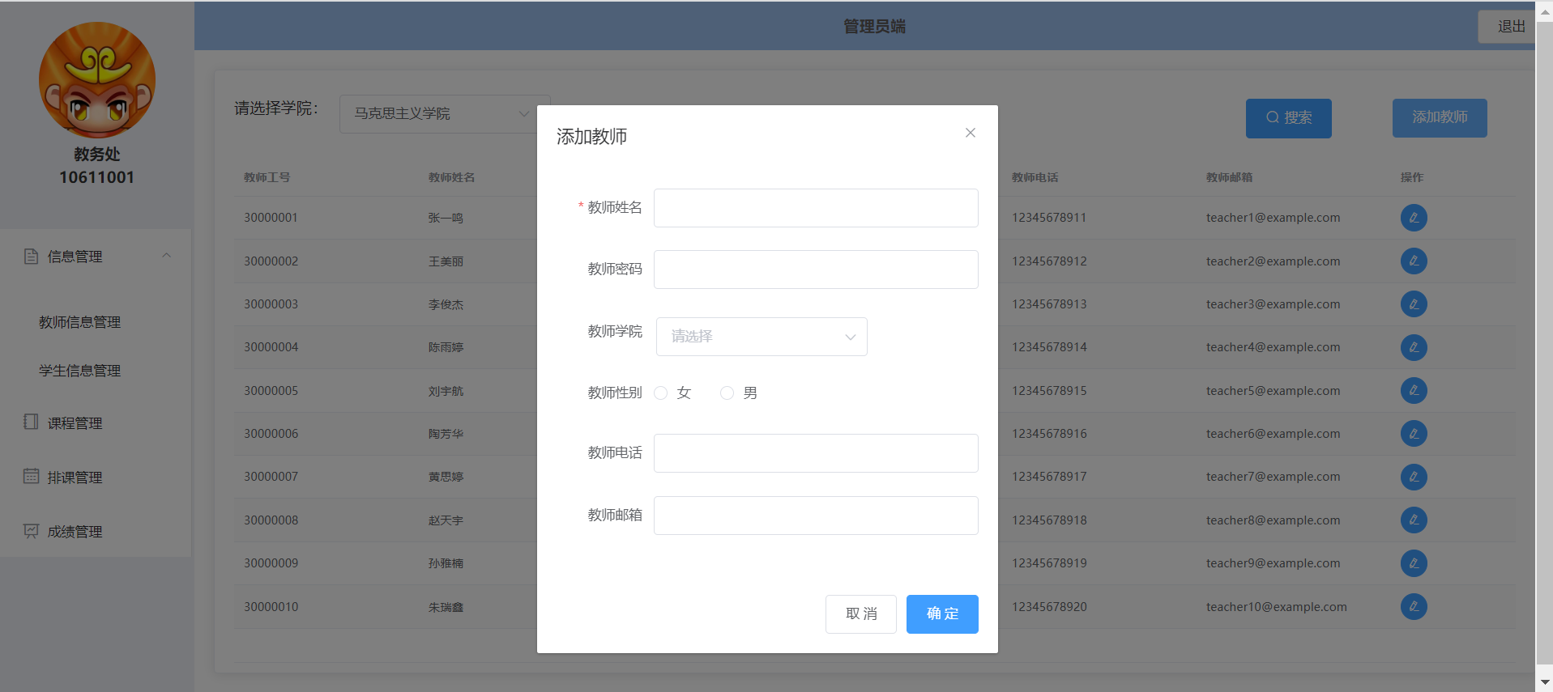
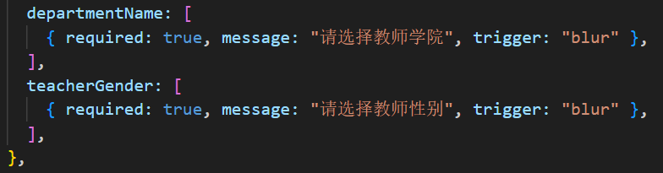
教务教师信息管理页面
功能：
添加：添加相关老师信息

Slide 38
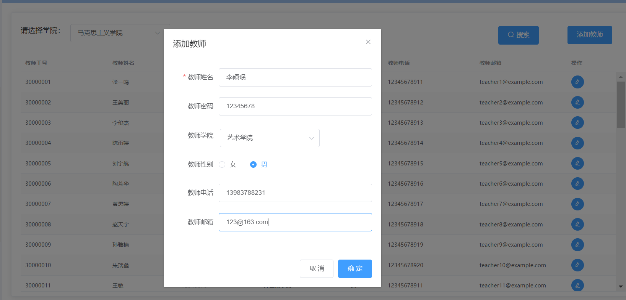
教务教师信息管理页面
功能：
添加：添加相关老师信息

Slide 39
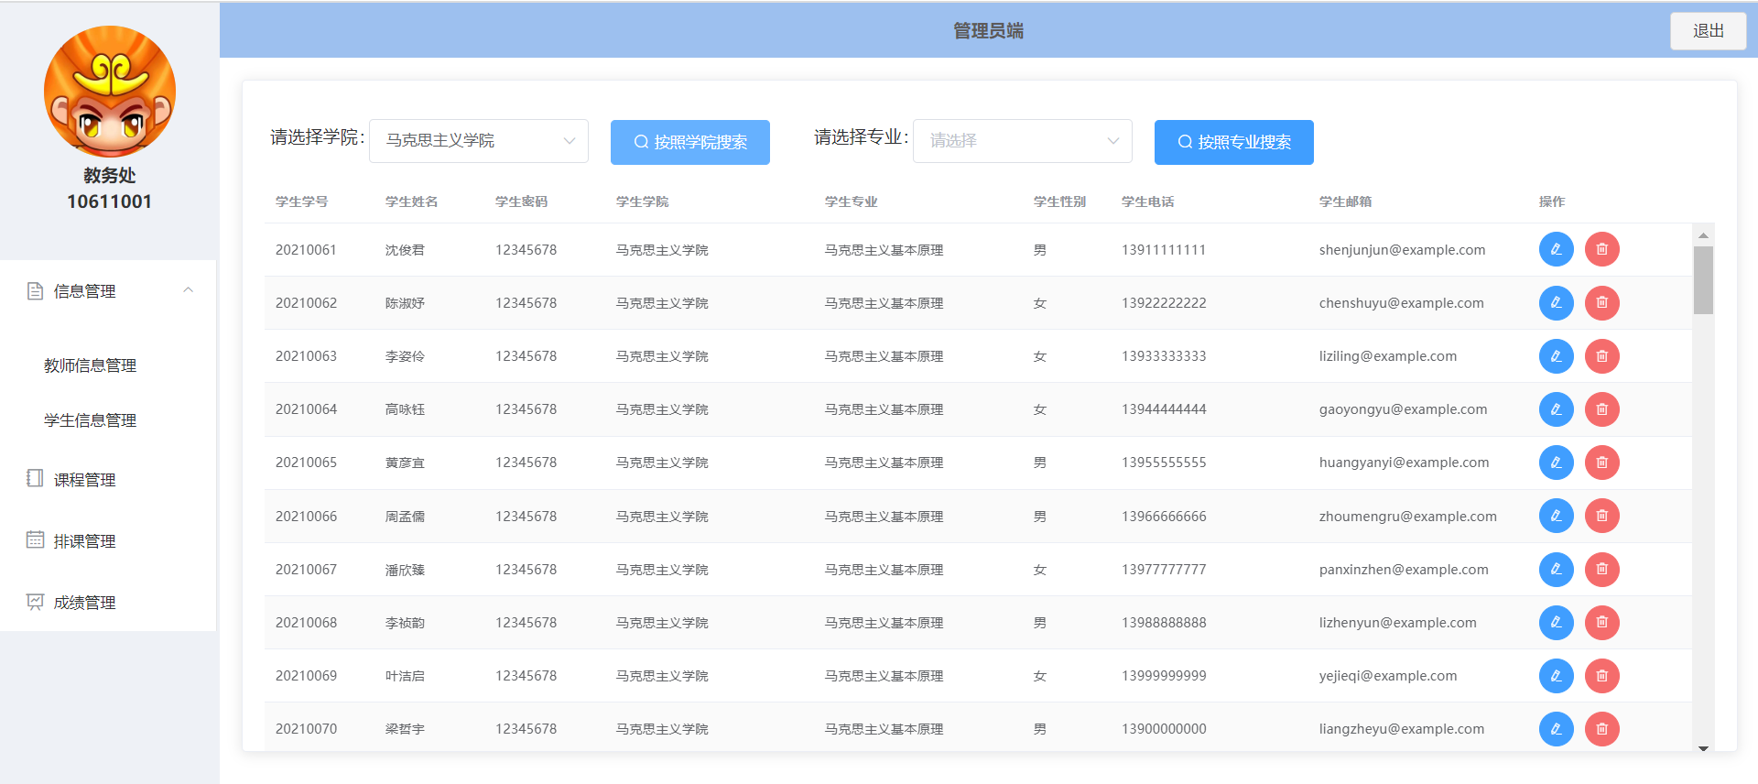
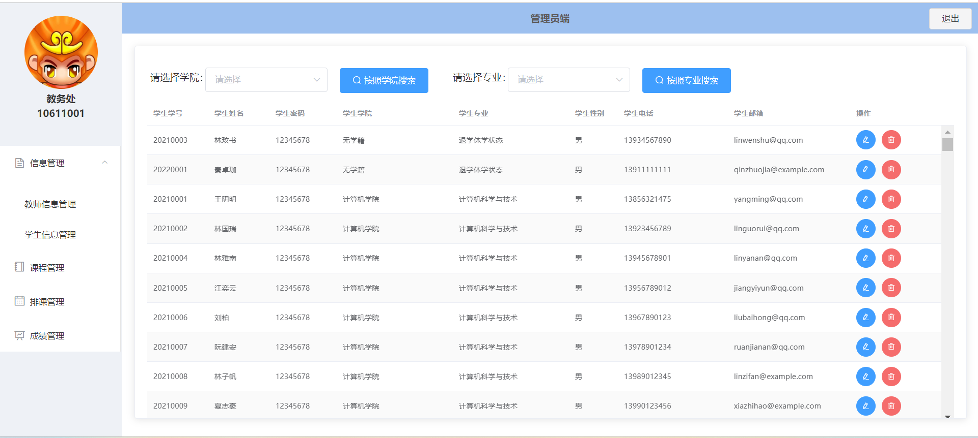

教务老师信息管理页面
功能：
查询：找到对应学院/专业学生

Slide 40
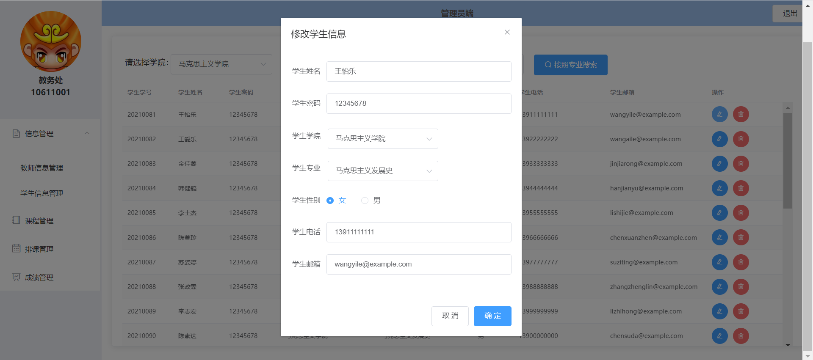
教务学生信息管理页面
功能：
修改：修改相关学生信息

Slide 41
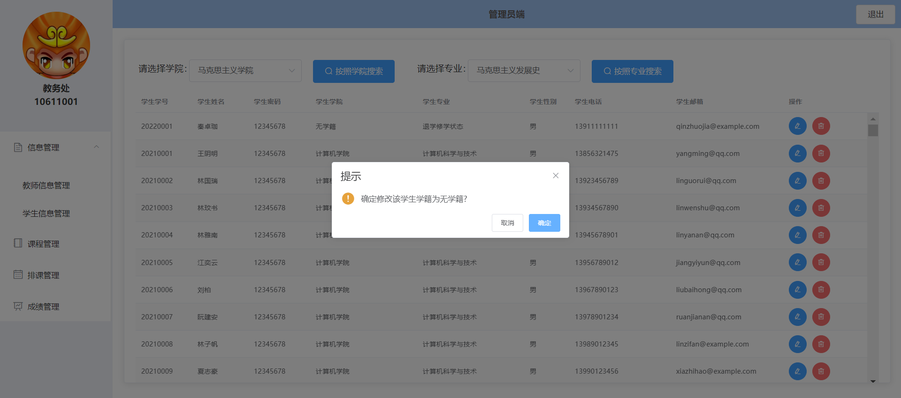
教务学生信息管理页面
功能：
修改：对学生学籍修改成退学状态

Slide 42
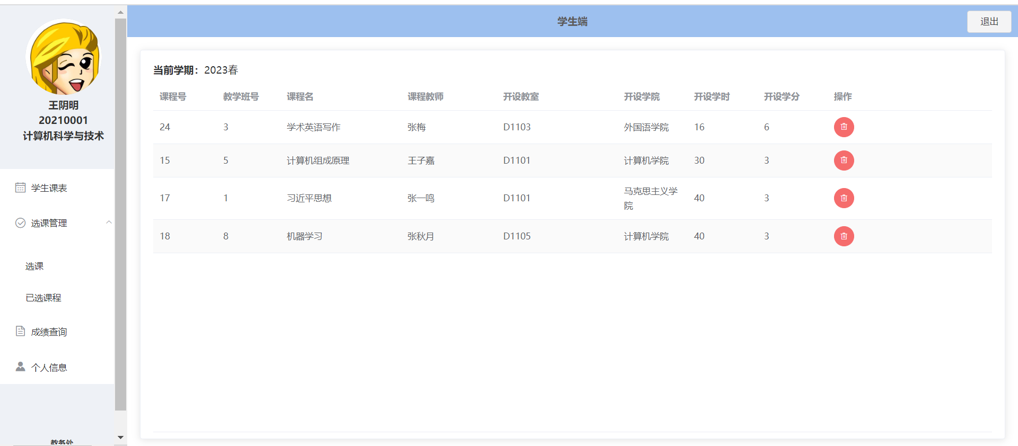
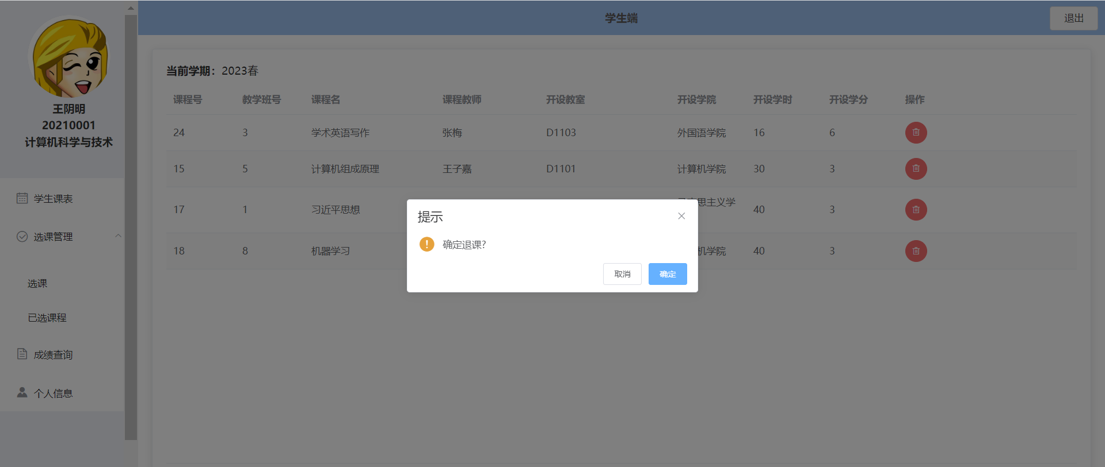
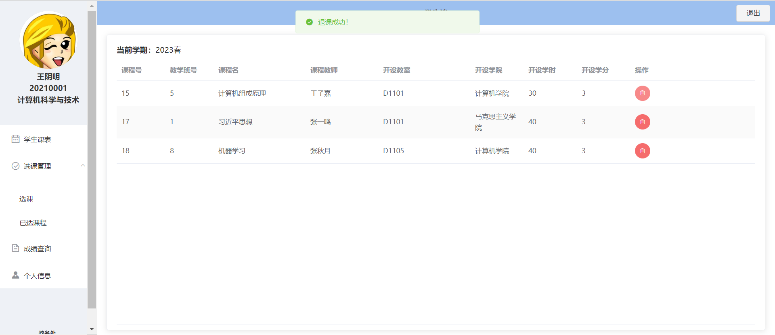
学生已选课程页面
功能：
删除：查看当前学期已选课程并且进行退课

Slide 43
提问 环节 Q & A
LOGO HERE
个人陈述
课程管理系统
唐婉婷

Slide 44

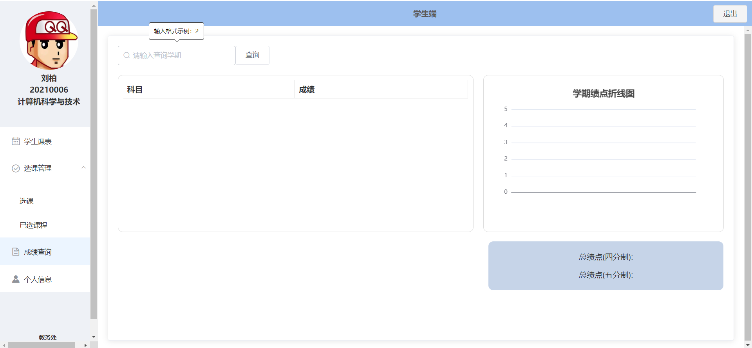
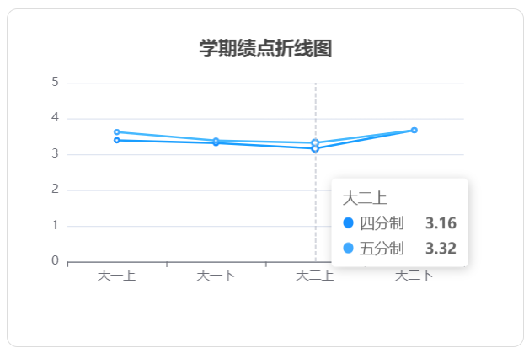
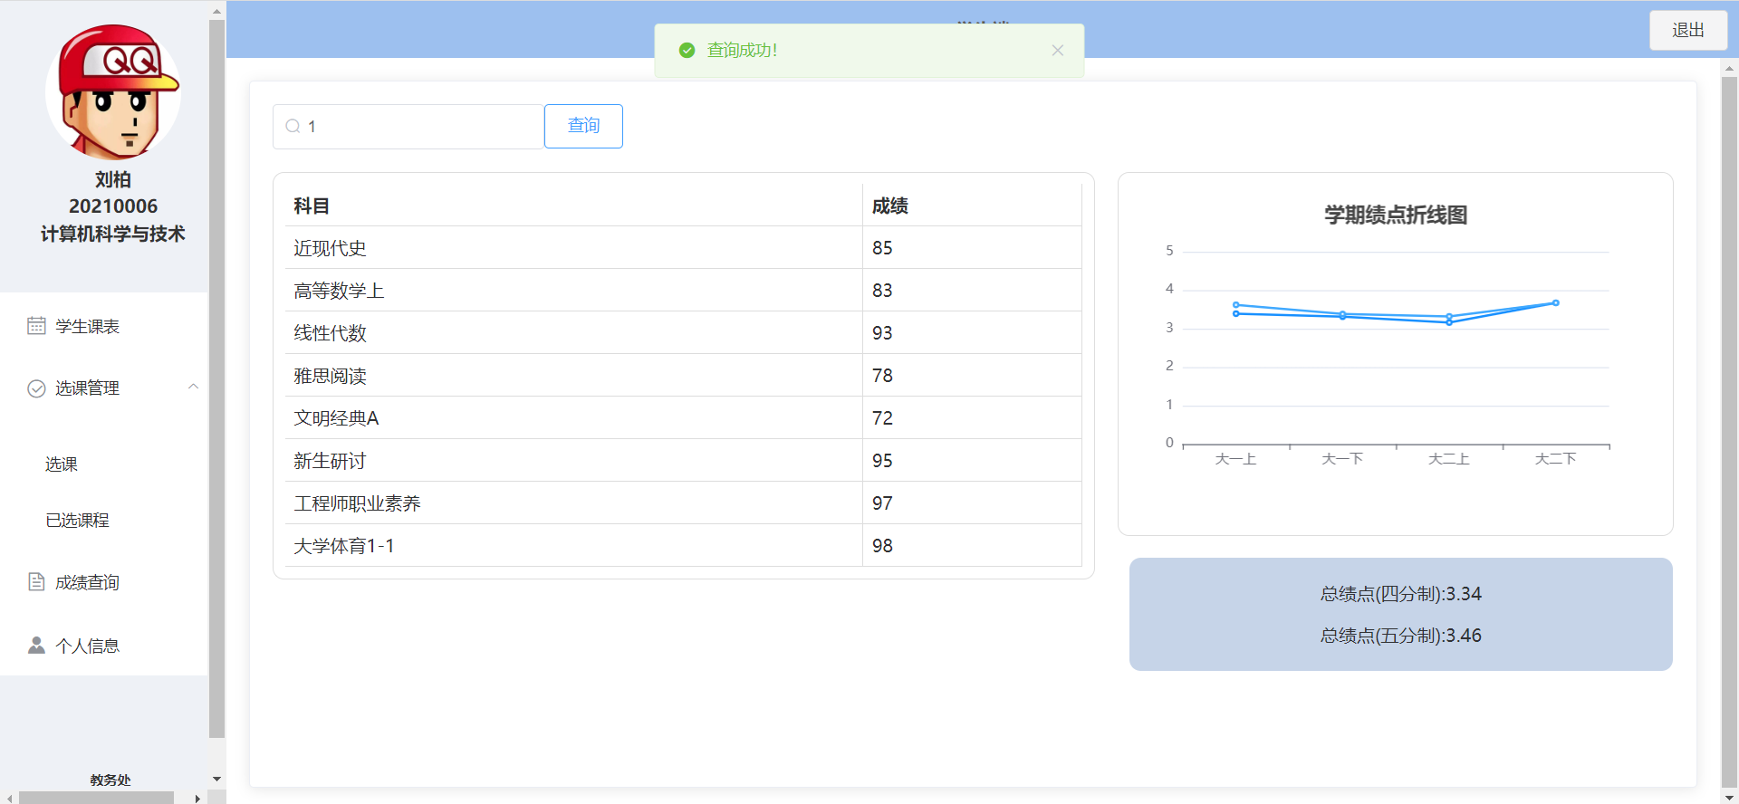
学生端成绩查询页面
实现功能：
输入学期查询该学期各科成绩、学期绩点折线图、总绩点

Slide 45
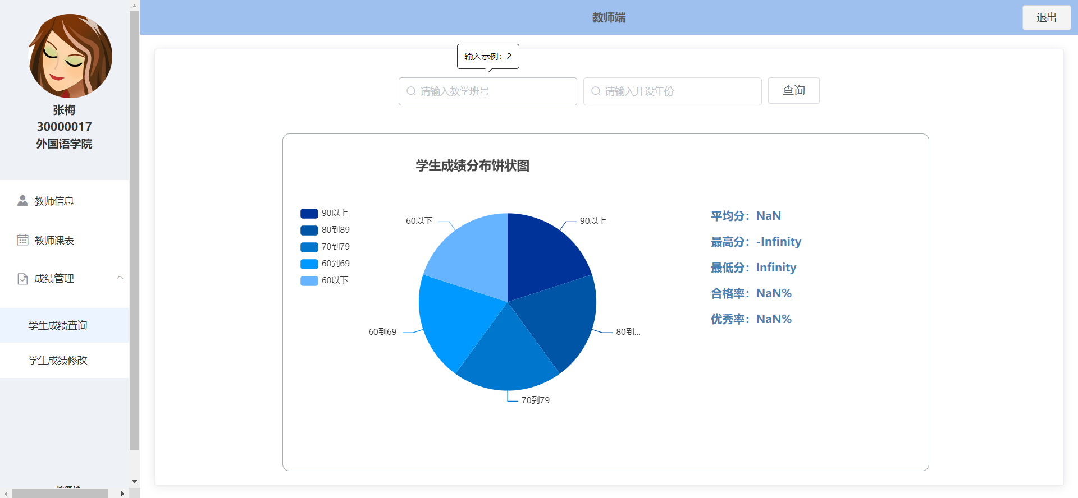
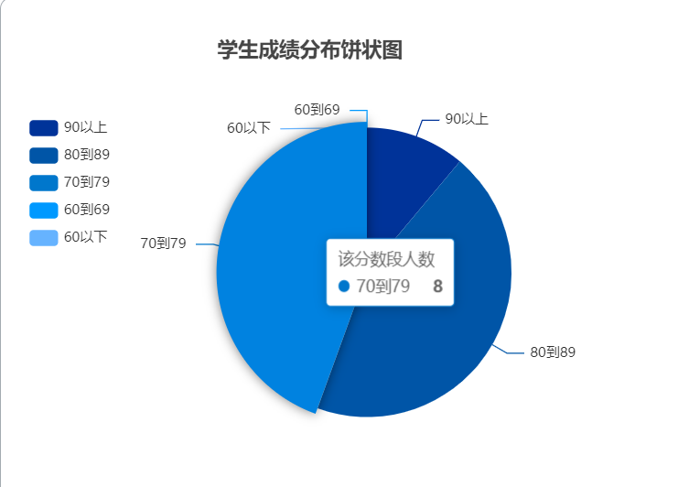
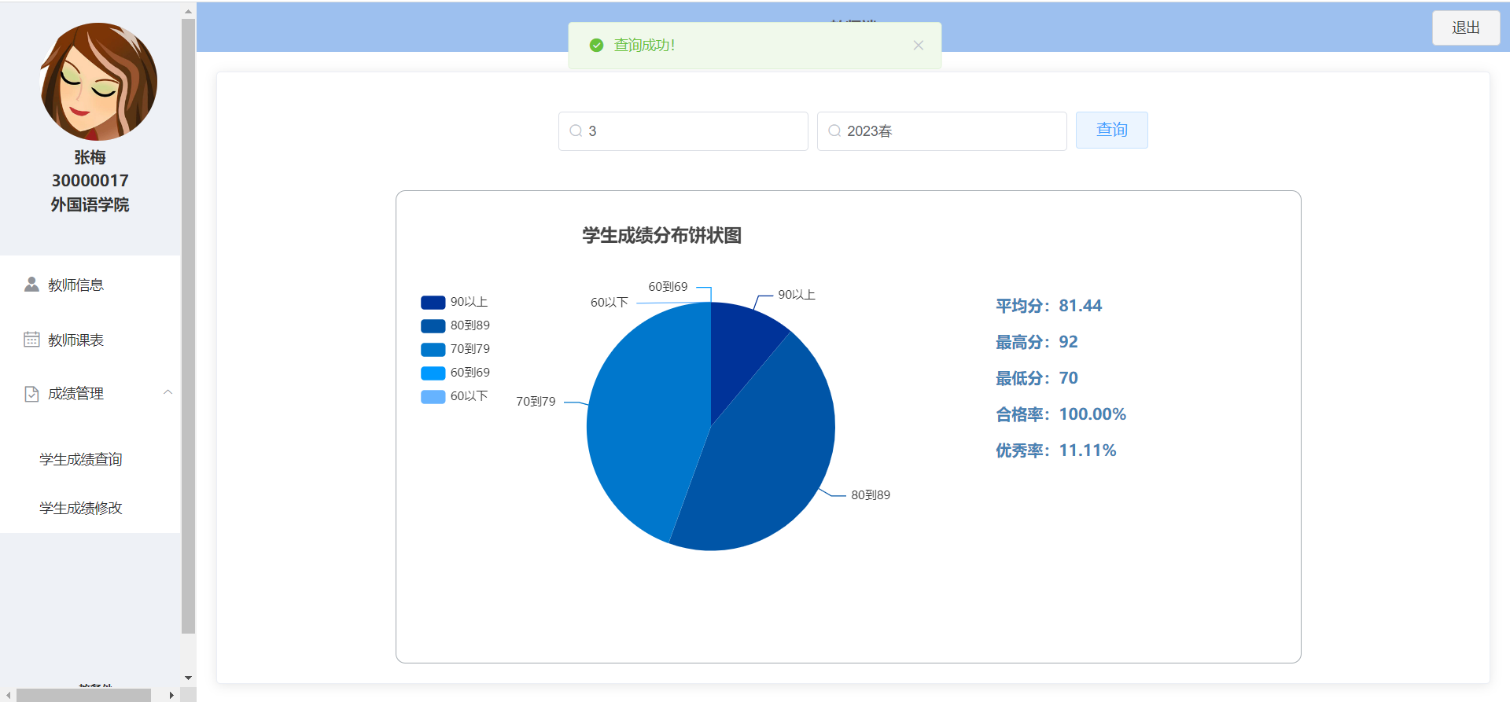
教师端成绩查询页面
实现功能：
输入教学班号及开设年份，查询该班学生成绩信息

Slide 46
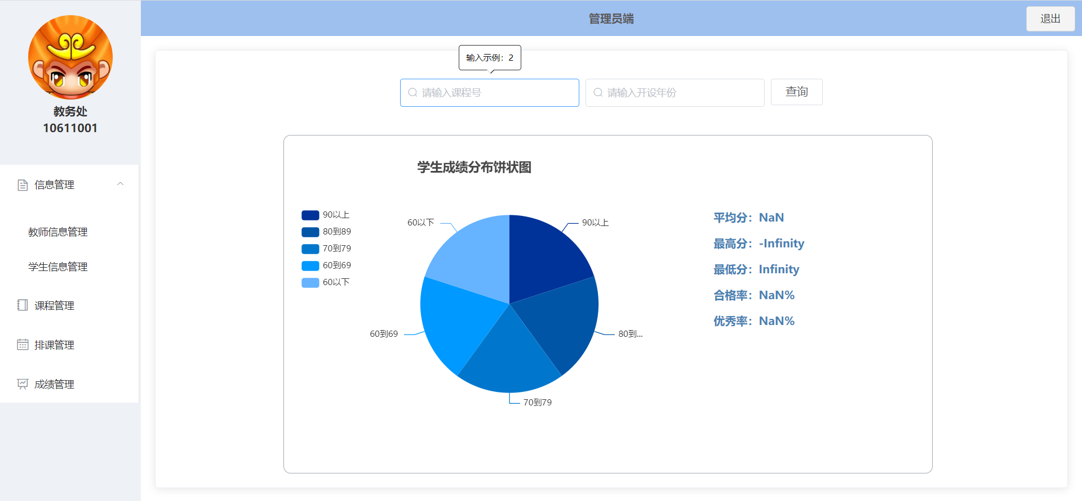
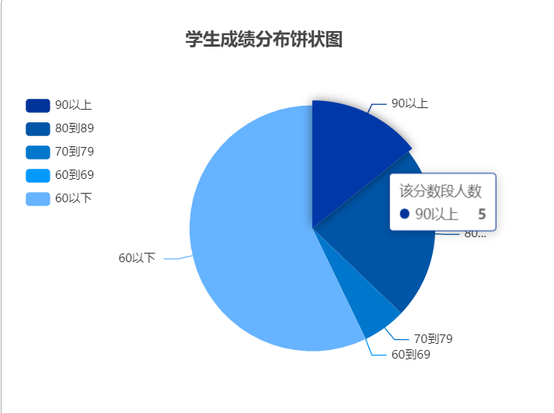
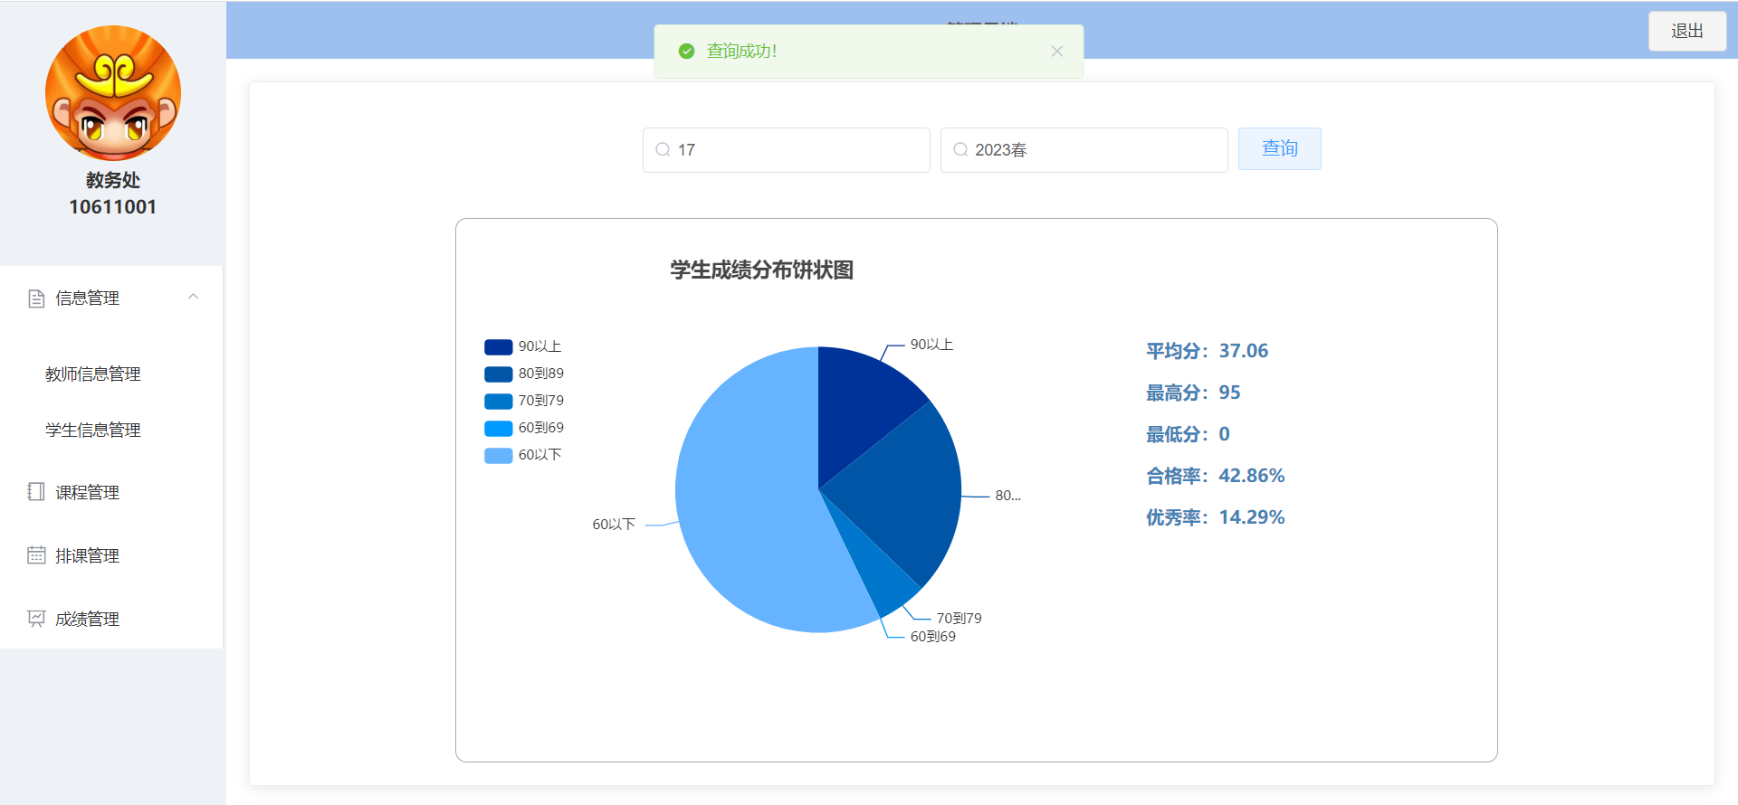
教务端成绩查询页面
实现功能：
输入课程号及开设年份，查询该班学生成绩信息

Slide 47
提问 环节 Q & A
LOGO HERE
个人陈述
课程管理系统
赵家熠

Slide 48
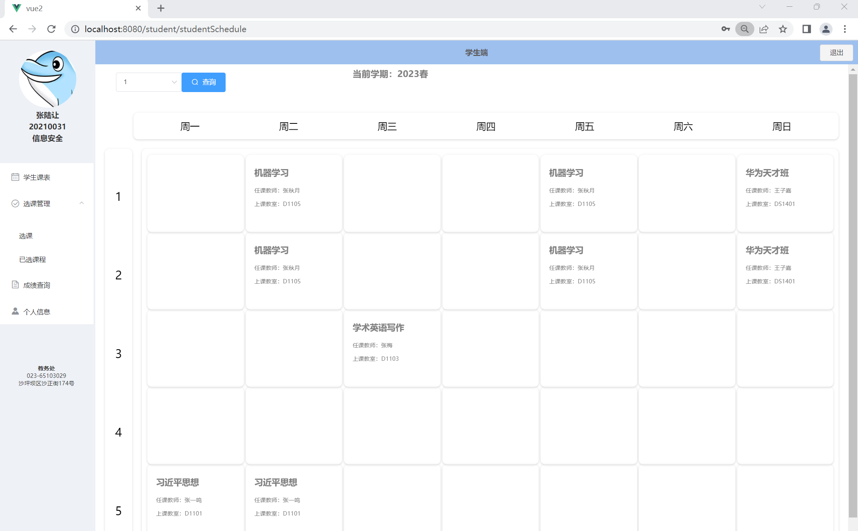
学生课表

Slide 49
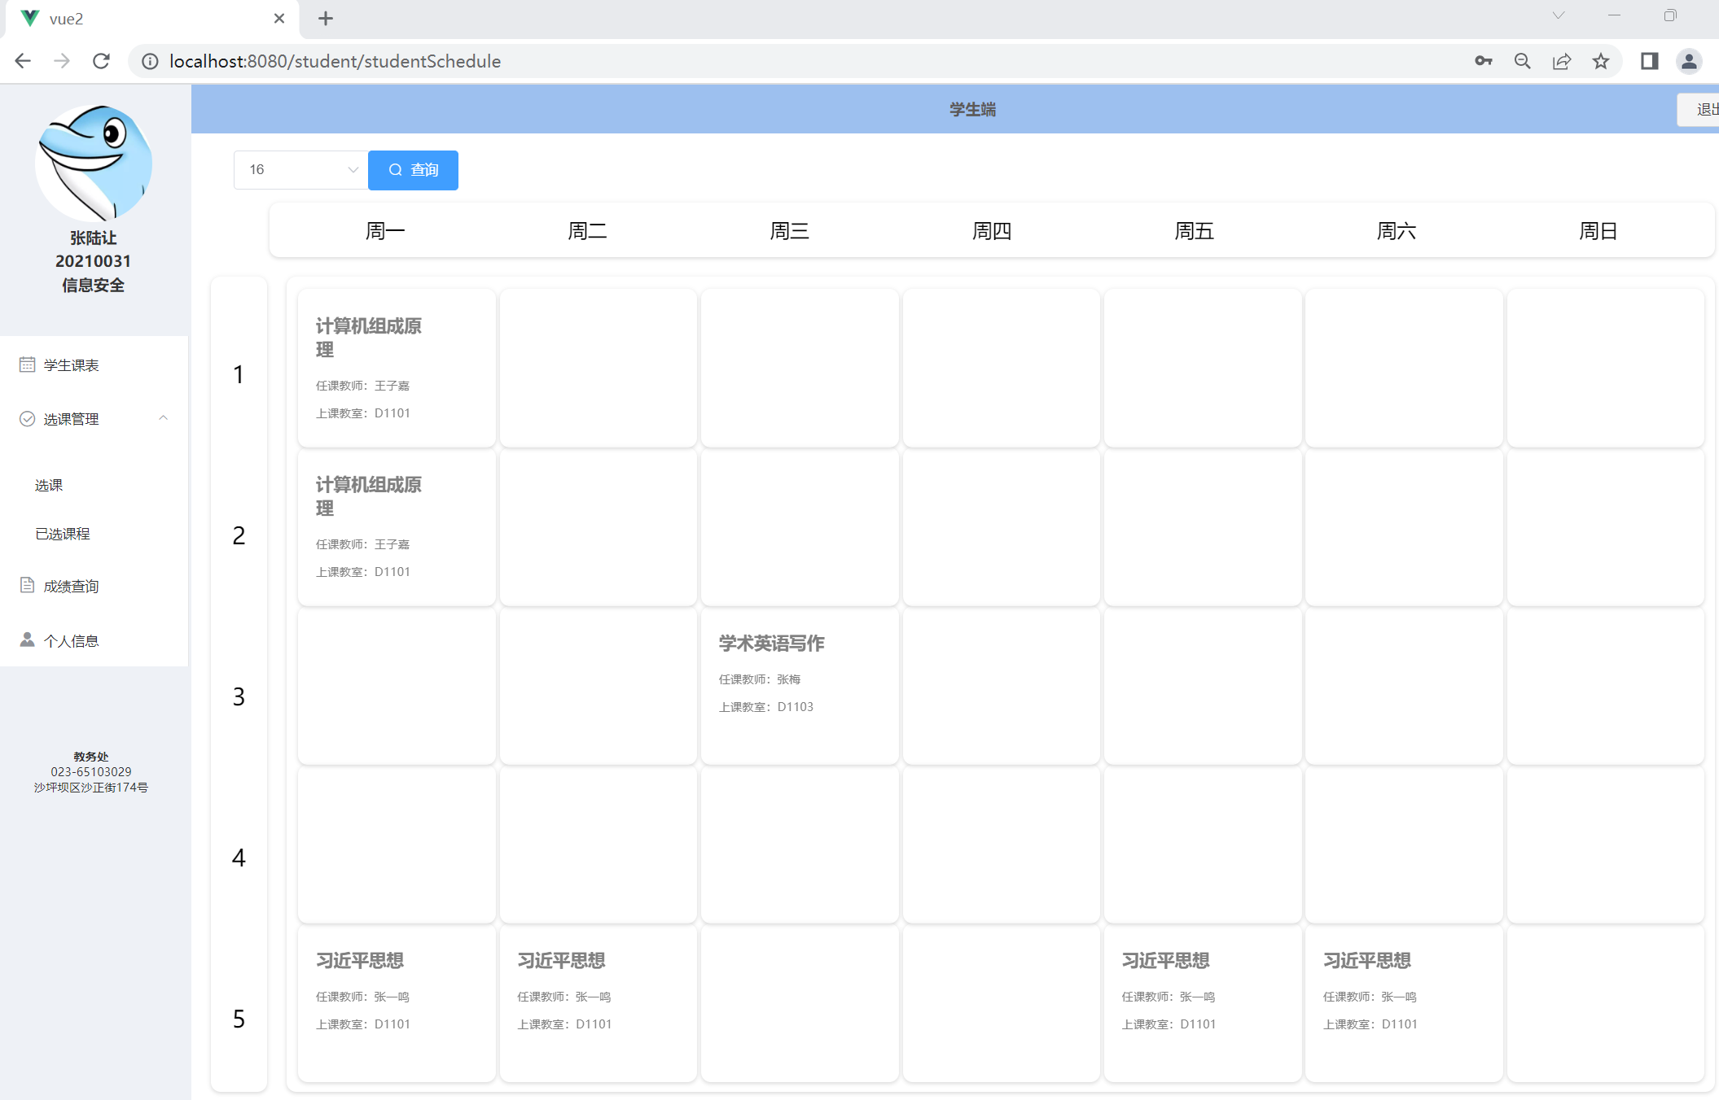
切换周次：16

Slide 50
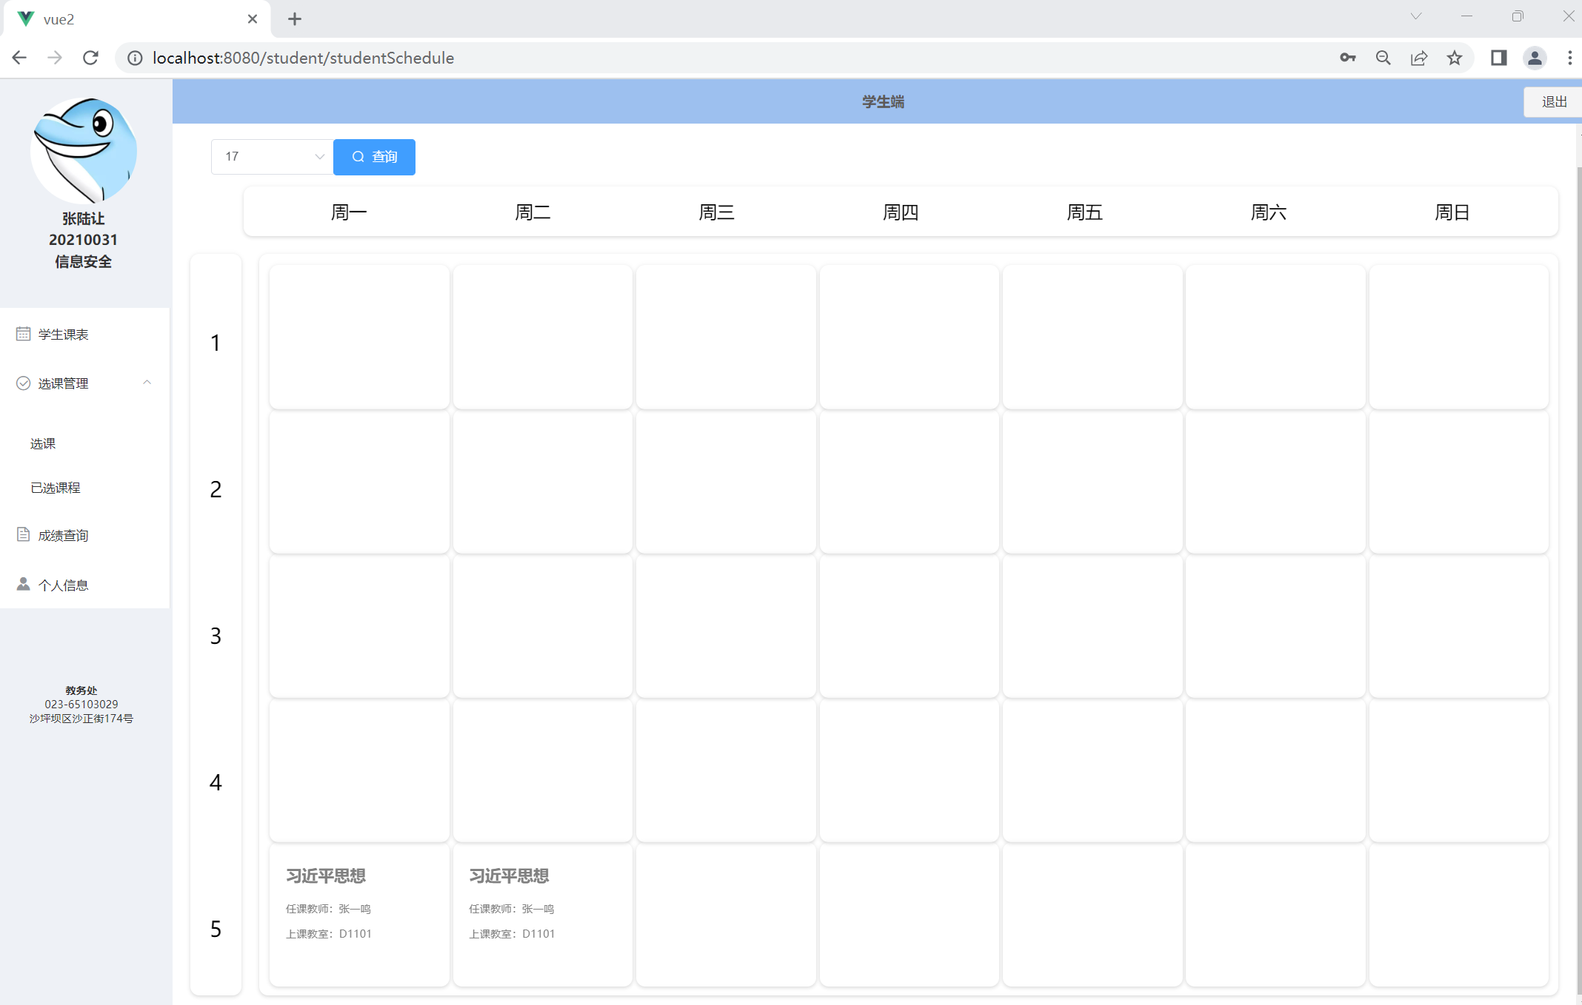

切换周次：17

Slide 51

无课提示
无课周次课表为空

Slide 52

课程具体信息

Slide 53

教师课表

Slide 54

教师课表具体信息

Slide 55

教师无课提示

Slide 56


课表和选课
页面初步设计

Slide 57
提问 环节 Q & A
LOGO HERE
个人陈述
课程管理系统
张婷婷

Slide 58

登录界面：三种用户类型+三个功能按钮

Slide 59



四种登录情况：成功、无该用户、用户类型错误、密码错误

Slide 60

个人信息：学生&教师

Slide 61


（1）编辑个人信息：学生&教师

Slide 62

（2）修改密码：学生&教师

Slide 63

（3）更改头像：学生&教师

Slide 64

选课初始界面：展示当前学期课程和已有课表（蓝灰色）

Slide 65

（1）查看具体信息&查看冲突情况：无冲突+选课预览（绿色）

Slide 66

（1）查看具体信息&查看冲突情况：有冲突+选课预览（红+绿色）

Slide 67

（2）已选人数达到容量：“选课”按钮禁用

Slide 68


（3）选课：选课成功 / 选课失败（课程冲突）

Slide 69
提问 环节 Q & A
LOGO HERE
个人陈述
课程管理系统
滕嫚玲

Slide 70
后端陈述
02
后端 Spring Boot 开发

Slide 71
后端设计
注册和登录
教务身份增删查改
负责
部分
排课以及冲突查询
教师录入成绩

Slide 72

特色端口简介

Slide 73
前端设计
教务课程管理
教务教学班管理
负责
部分
排课管理
教师录入成绩

Slide 74

课程管理界面

Slide 75

课程管理界面

Slide 76

课程管理界面

Slide 77

课程管理界面

Slide 78

教学班管理界面

Slide 79

教学班管理界面

Slide 80

教学班管理界面

Slide 81

教学班管理界面

Slide 82

学生成绩管理界面

Slide 83

学生成绩管理界面

Slide 84

学生成绩管理界面

Slide 85
提问 环节 Q & A
LOGO HERE
个人陈述
课程管理系统
李潇怿

Slide 86




线框图 高保真原型图

Slide 87
合作完成数据库设计
教师端功能设计：增删查改
后端
设计
根据前端对数据的需求，修改教师端接口
学生端“已选课程”功能设计
接口协议：前端←→后端←→数据库
课程管理系统
87

Slide 88
提问 环节 Q & A
LOGO HERE
个人陈述
课程管理系统
焦杨凡

Slide 89

负责内容
项目经理
整体把握、文档撰写、进度监督与团队协调
数据库设计
负责设计数据库，管理数据库相关内容
学生端开发
后端部分中学生端业务逻辑与功能开发
Notes:
在项目组内，作为项目经理，我主要负责整个项目的整体把握、文档撰写、进度监督与团队协调，同时负责设计数据库，管理数据库相关内容以及后端部分中学生端功能的开发。

Slide 90

数据库设计
Notes:
我们最终的数据库E-R模型如图所示。总共有9个实体集，11个联系集，生成的物理模型中表格共计有12个。

Slide 91
数据库设计原则
范式规范、数据完整性规范
命名规范、数据类型规范
防止数据库冗余，保障数据的一致性
提升数据库的易用性，确保数据的可靠性，避免产生不必要的错误
主键外键规范、索引规范……
提高数据库质量和性能，便与理解和维护数据库
Notes:
在设计过程中，我们团队考虑了范式规范、命名规范、数据类型规范、主键外键规范、索引规范、数据完整性规范等，确保数据库的一致性、可靠性、易用性与安全性。

Slide 92


数据库设计
Notes:
我们在实训开展初期就做了需求分析与数据库设计，在需求分析确定无误后，经过多次团队讨论迭代确定了最终的数据库。在开发初期阶段我负责了数据库的数据初始化用于测试使用，在最终测试阶段我们又进行了原库备份处理，重新插入了较现实且质量高的数据内容。

Slide 93

后端——学生端开发
与前端功能一致
实现了增删查改内容
Notes:
后端学生端开发主要实现了相关数据的CRUD操作，并前端协调提供了一些重要信息。包括该课程是否已经选择、选课是否冲突和绩点计算问题等内容。

Slide 94
提问 环节 Q & A
LOGO HERE
个人陈述
课程管理系统
刘江涛

